Slide 1
NÚMERO DE EQUIPO: 3
GRADO: SEXTO DE PREPARATORIA

Slide 2
Matemáticas: Carmen Carolina Trejo de la Barrera
Psicología: Rosa Isela Pelayo Pelayo
Geografía Económica: Roberto Jiménez García
Dibujo Constructivo: María del Rosario Hernández Pérez
Probabilidad y Estadística: Cesar Valdez Santiago
Derecho: Manuel Felipe Fernández Allende
Problemas e ICSE: Gladys Rocío Fernández Chong
Contabilidad: Ma. del Rosario Garrido Segura
Informática: Jorge López Martínez

Slide 3
PREPARATORIA
CLAVE: 1399
CICLO ESCOLAR 2018 -2019
FECHA DE INICIO: 12 Y 26 DE NOVIEMBRE DE 2018
FECHA DE TÉRMINO: 9 DE MAYO DE 2019
NOMBRE DEL PROYECTO:
PERFIL DE EGRESO
Eligiendo la mejor opción universitaria

Slide 4
INTRODUCCION O JUSTIFACIÓN Y DESCRIPCIÓN
La realidad en el que el mundo actual se desarrolla, los cambios científicos, sociales, económicos, políticos y tecnológicos específicamente de la Ciudad de México y la zona conurbada, requiere que las instituciones educativas de nivel medio superior del sistema incorporado de la UNAM, como es el caso del Colegio Francés Hidalgo, cuenten con un perfil de egreso acorde con las necesidades y requerimientos que demanda la sociedad en el contexto de la globalización, y además sea acorde a los nuevos programas de estudio que la DGIRE ha propuesto para su aplicación.
Las actuales condiciones contextuales que imperan en la Ciudad de México generan cada vez y en mayor medida una gran exigencia para los jóvenes que tienen que enfrentar un mundo cada vez más exigente y competitivo en lo académico, laboral y social.
Es por ello la necesidad de brindarles un espacio de real desarrollo integral dentro del aula escolar, que les permita adquirir las competencias y habilidades necesarias para enfrentar dicha situación.
Por ello la importancia de que en este proyecto el alumno trabaje, conozca y se enfrente con las situaciones reales que deberá enfrentar en su vida de estudiante profesional y/o laboral, para que pueda proponer un perfil de egreso que abarque todas las dimensiones de desarrollo que lo integren como un ser capaz de afrontar de manera óptima su proceso de formación al salir de su educación media superior.

Slide 5
OBJETIVO GENERAL DEL PROYECTO
Que el alumno, valore e integre las características idóneas del perfil de egreso del nivel preparatoria en el Colegio Francés Hidalgo, para elegir la mejor universidad conforme a las exigencias políticas, económicas y sociales que imperan en la Ciudad de México y su zona conurbada.

Slide 6
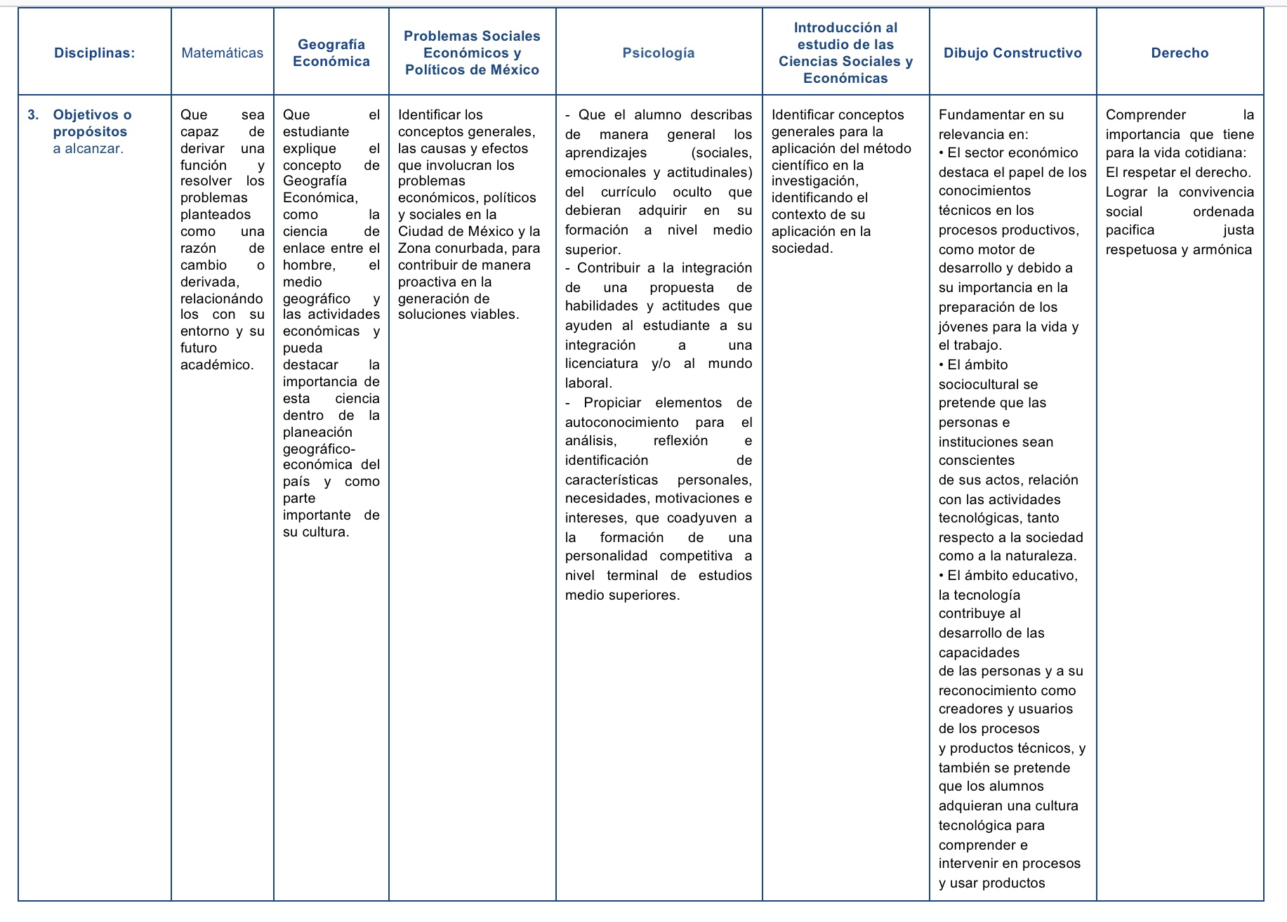
OBJETIVO O PROPOSITOS A ALCANZAR DE CADA ASIGNATURA

Slide 7
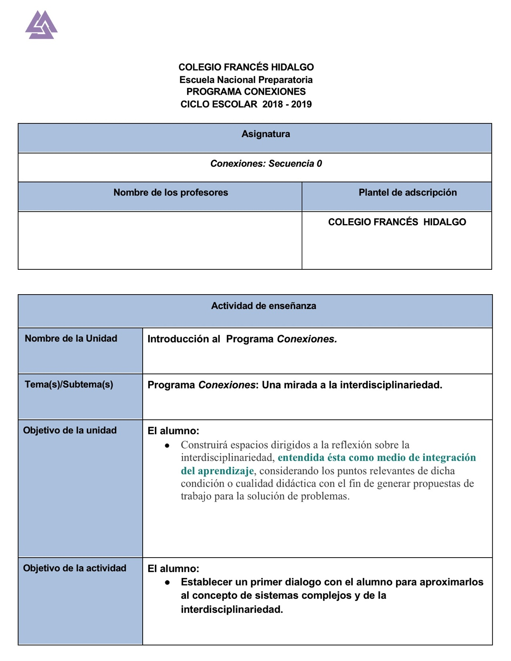
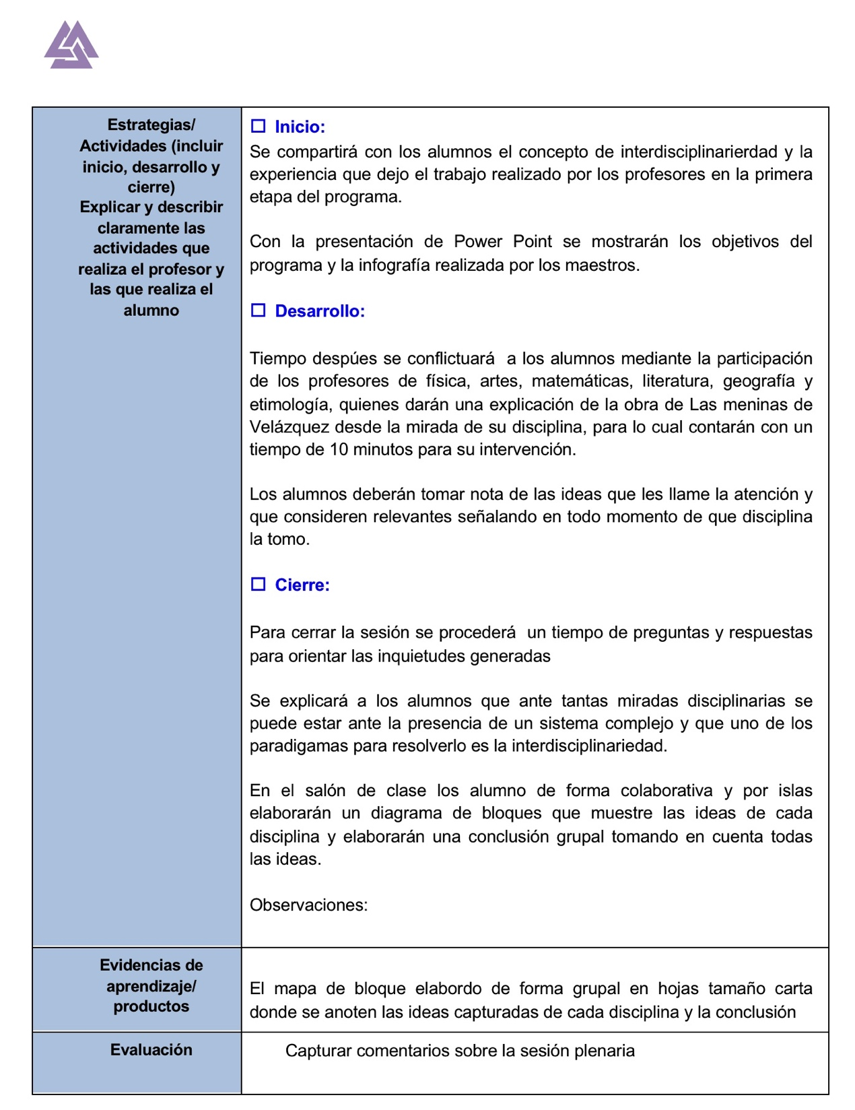

Slide 8
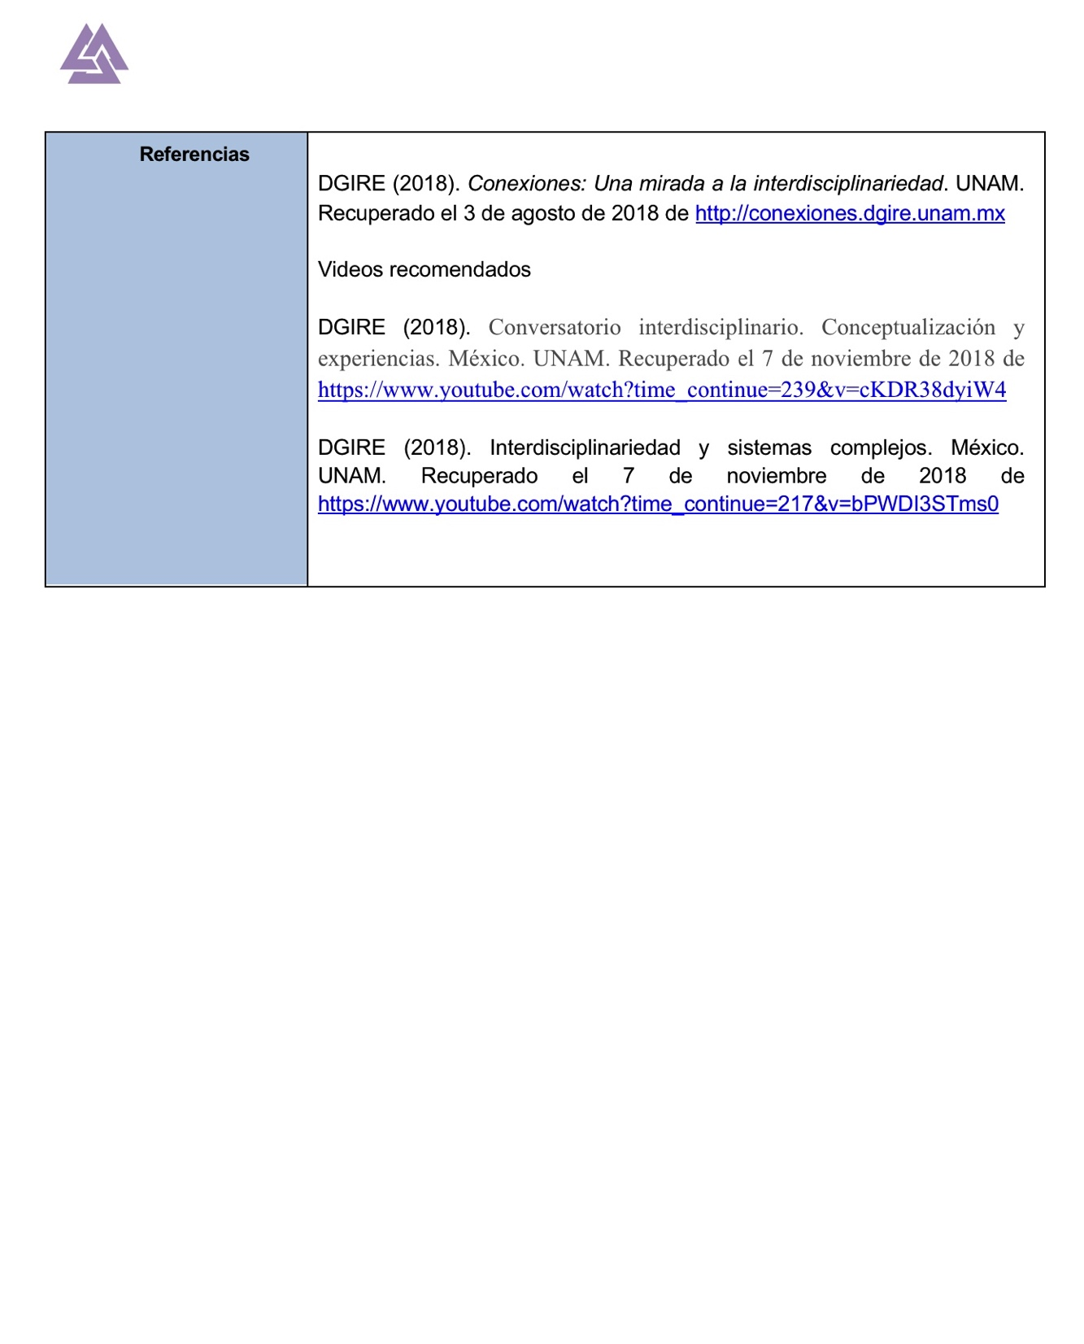

Slide 9
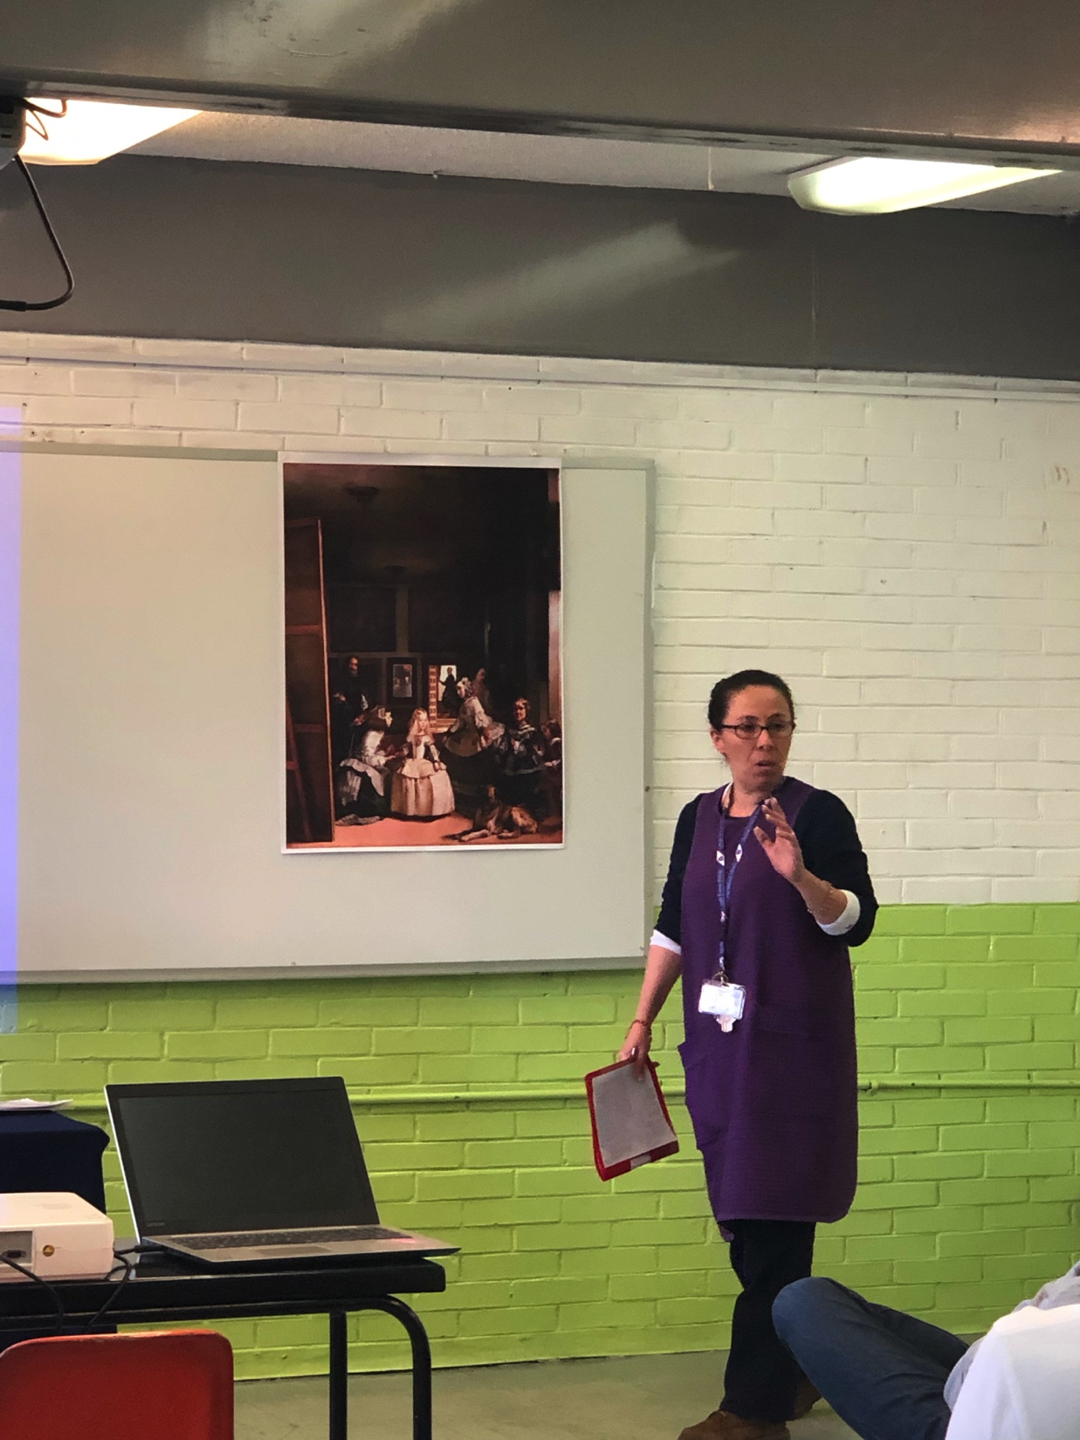
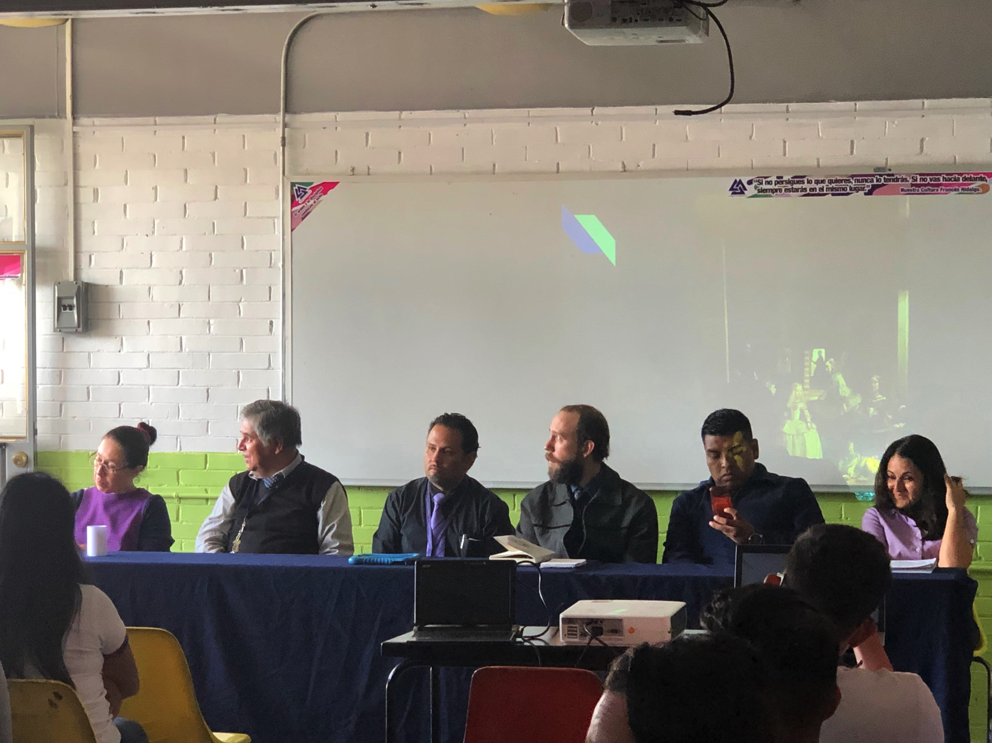
EVIDENCIA DE LA PLENARIA:

Slide 10
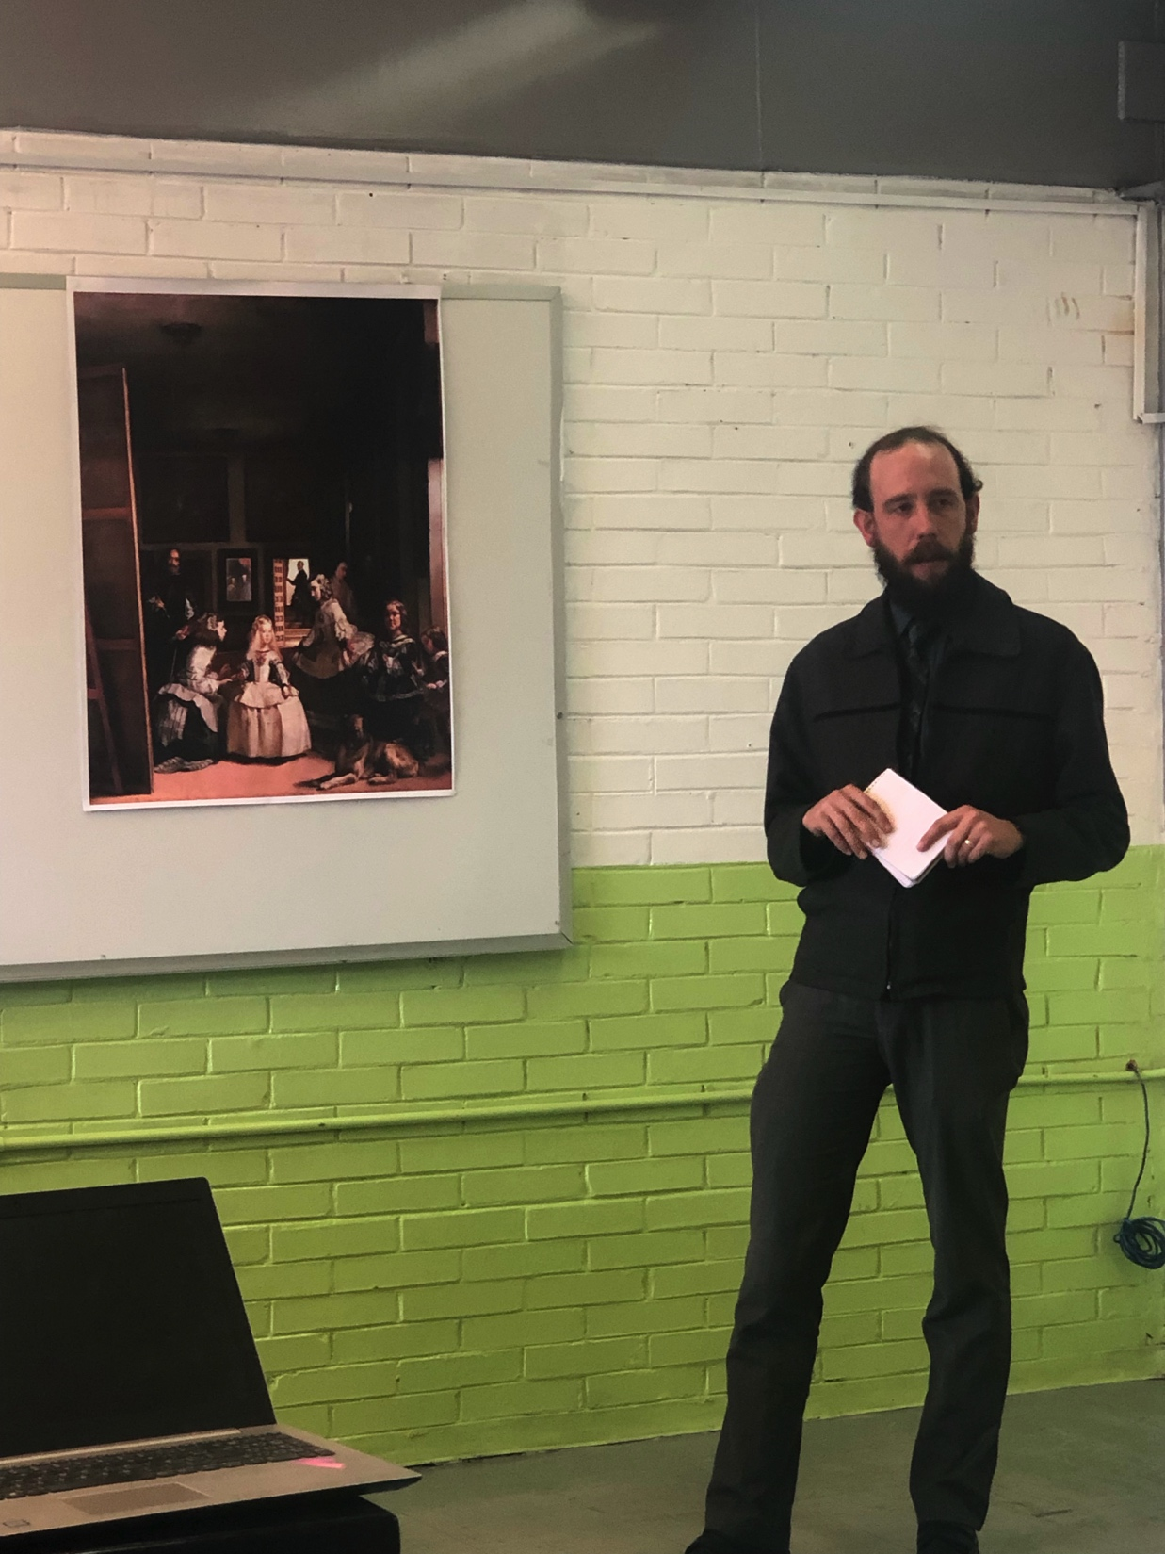
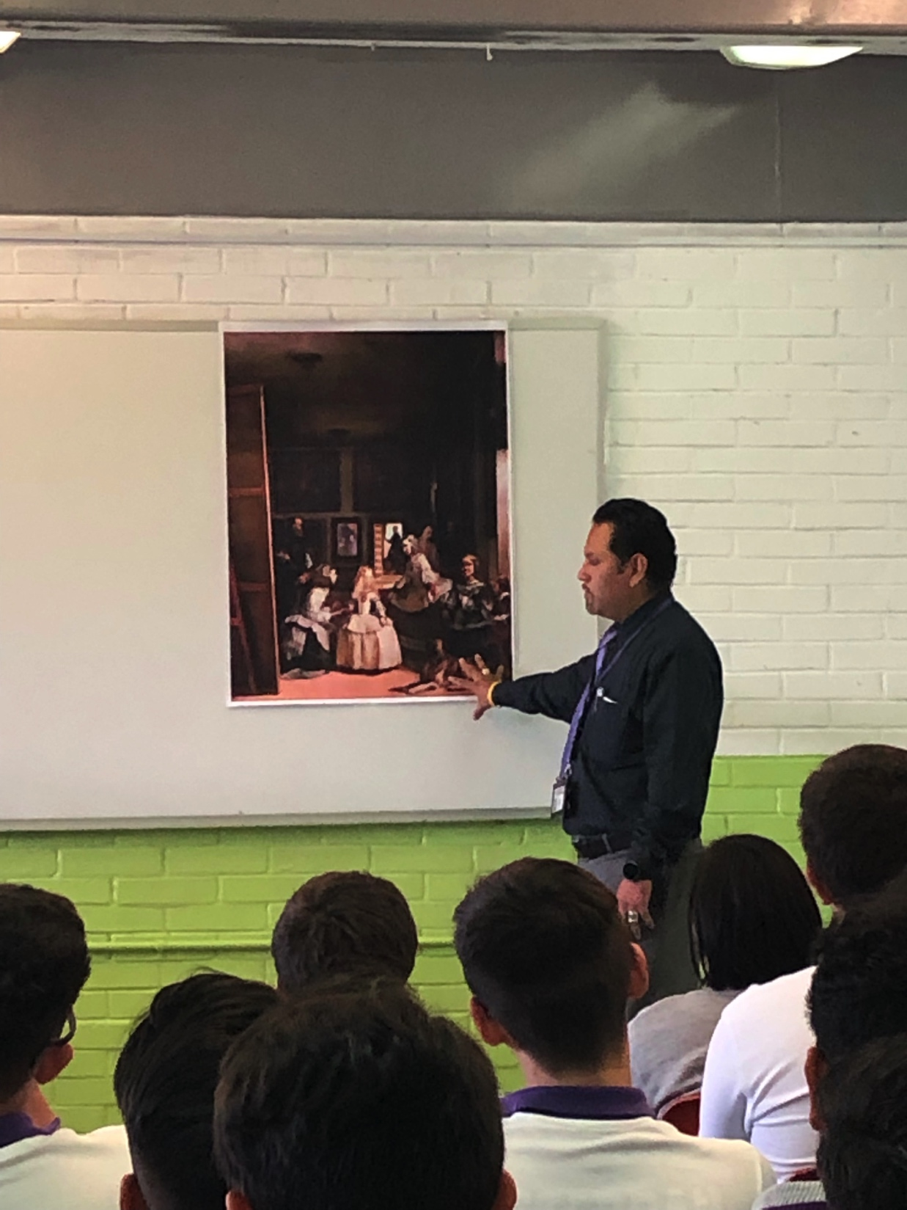
EVIDENCIA DE LA PLENARIA:

Slide 11
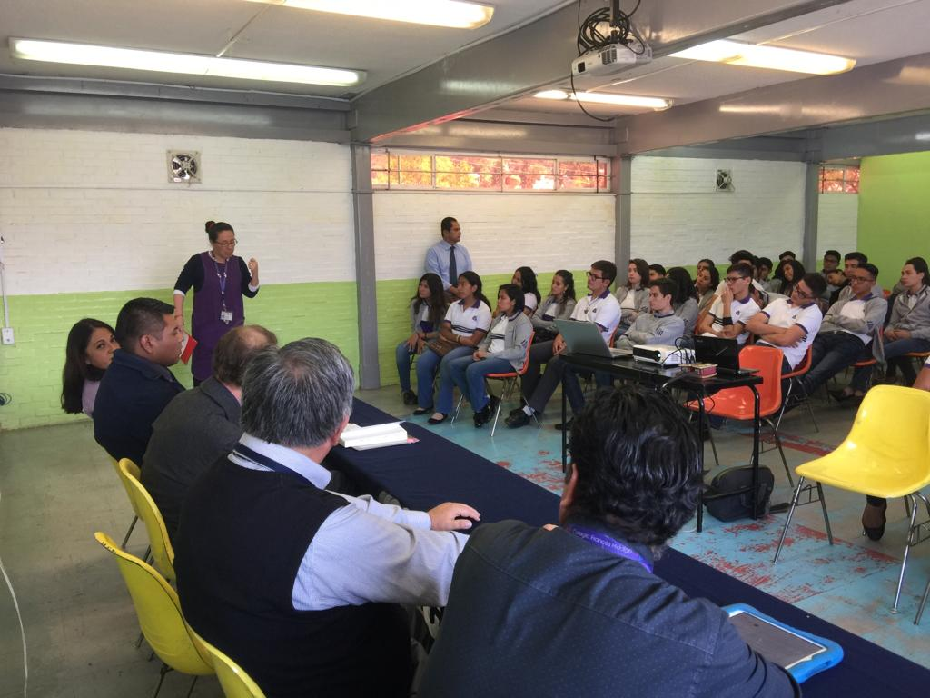
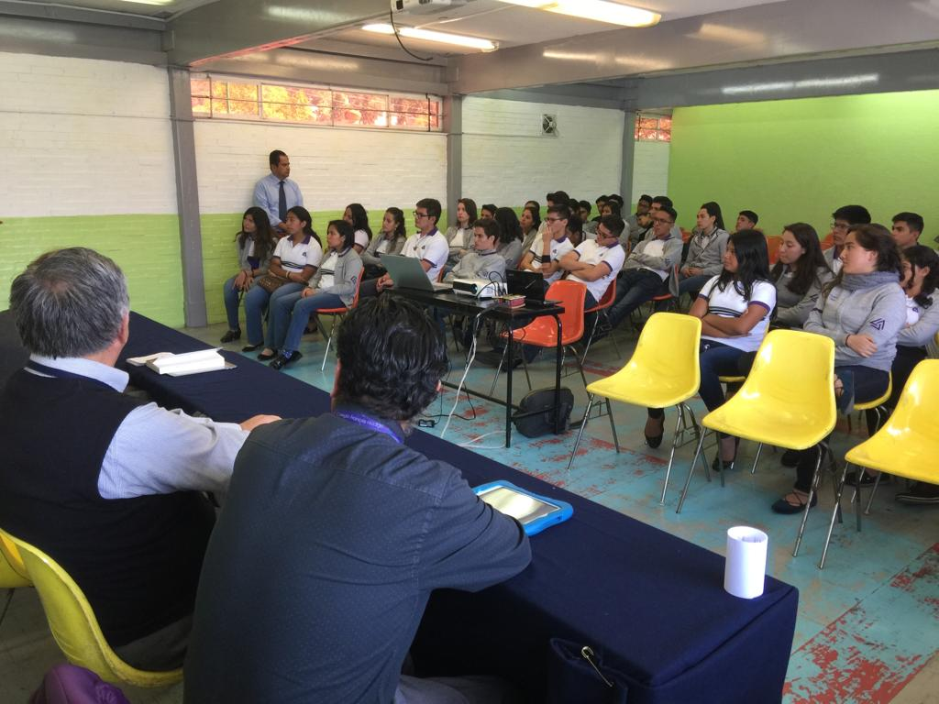

Slide 12
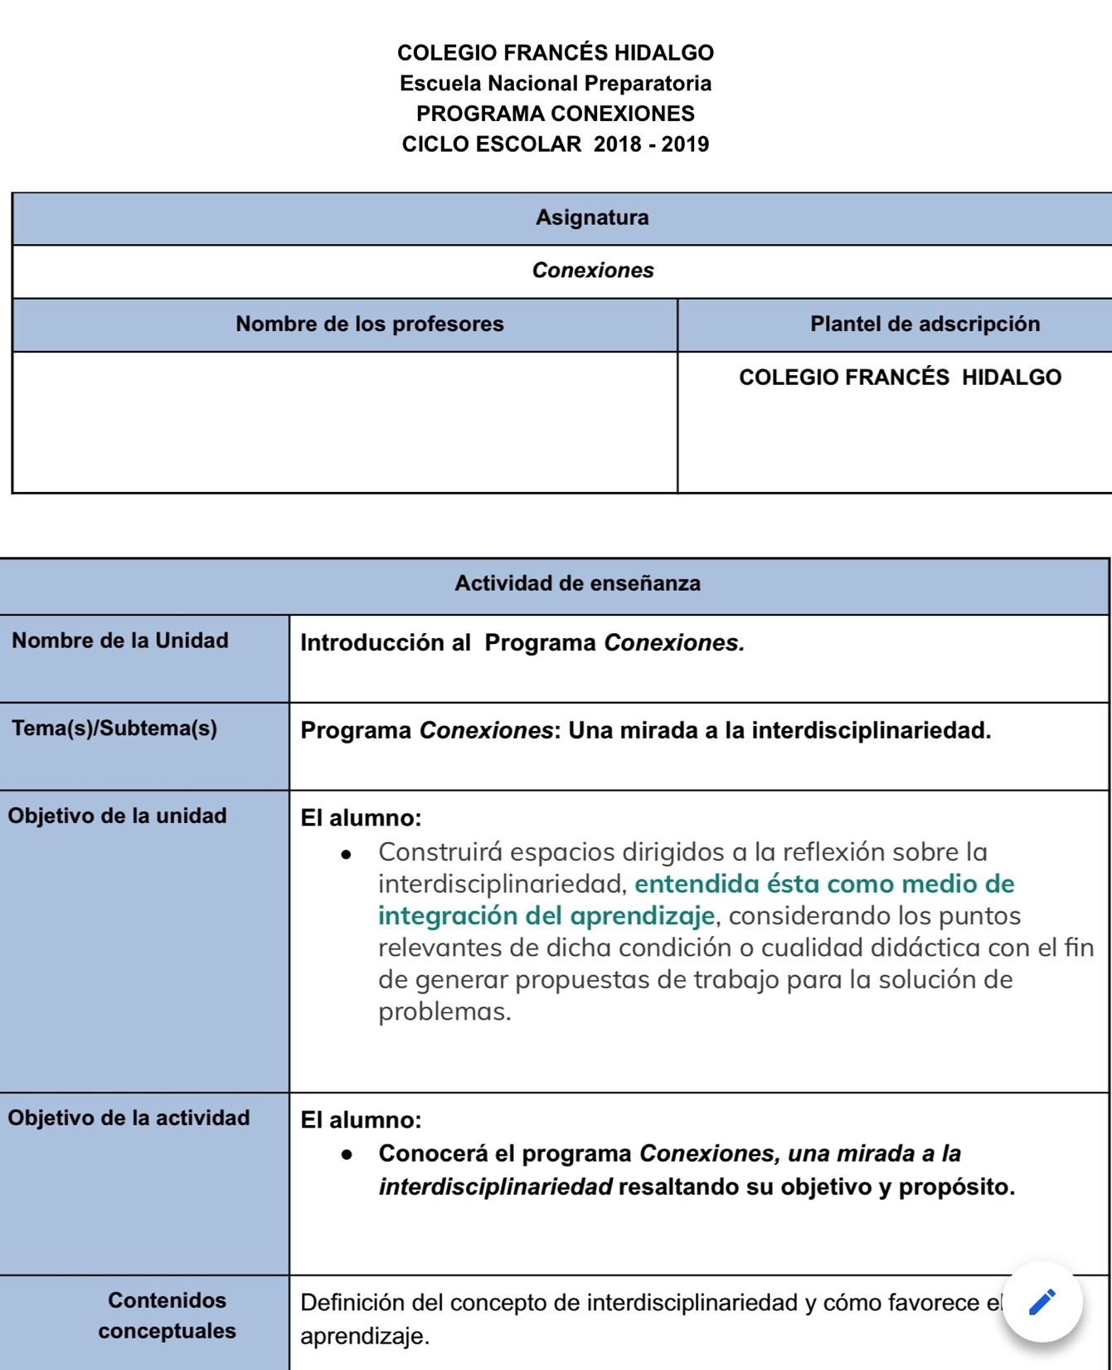
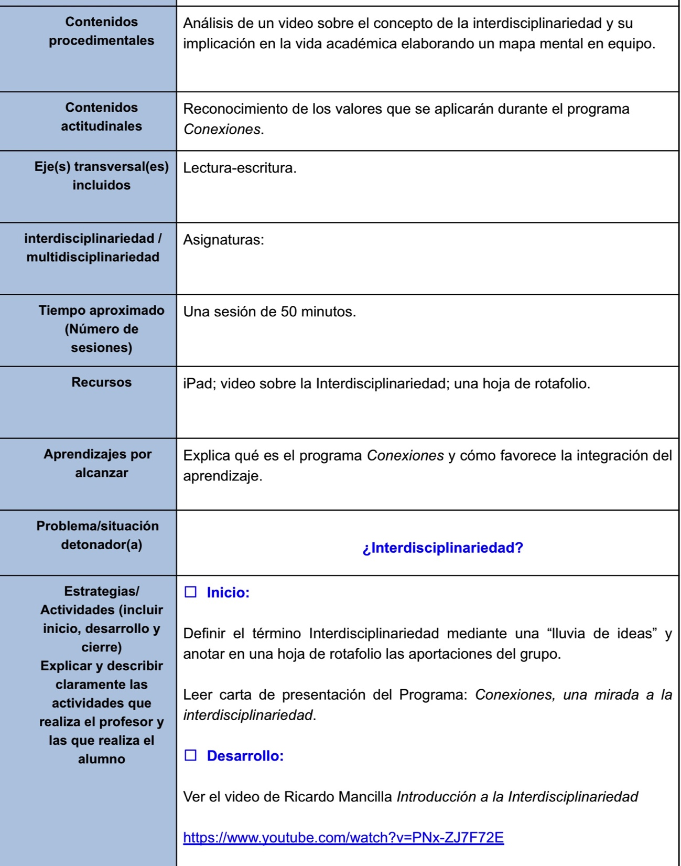

Slide 13
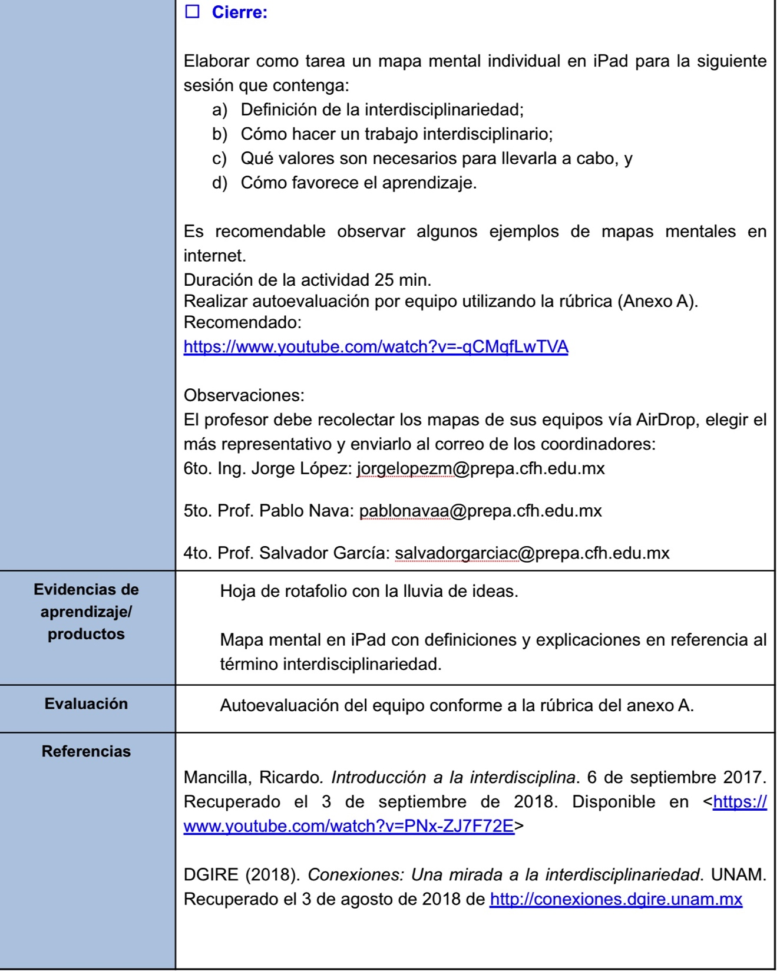
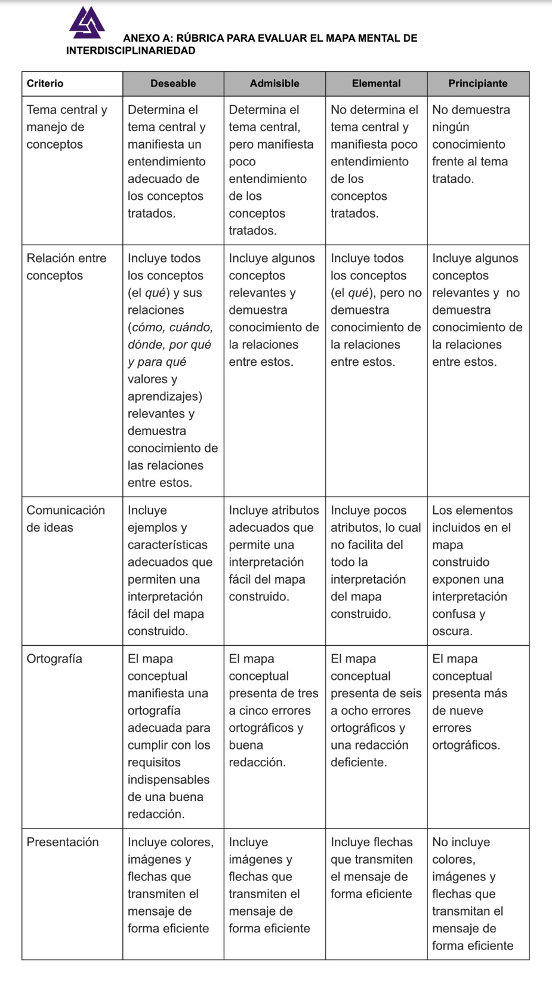

Slide 14
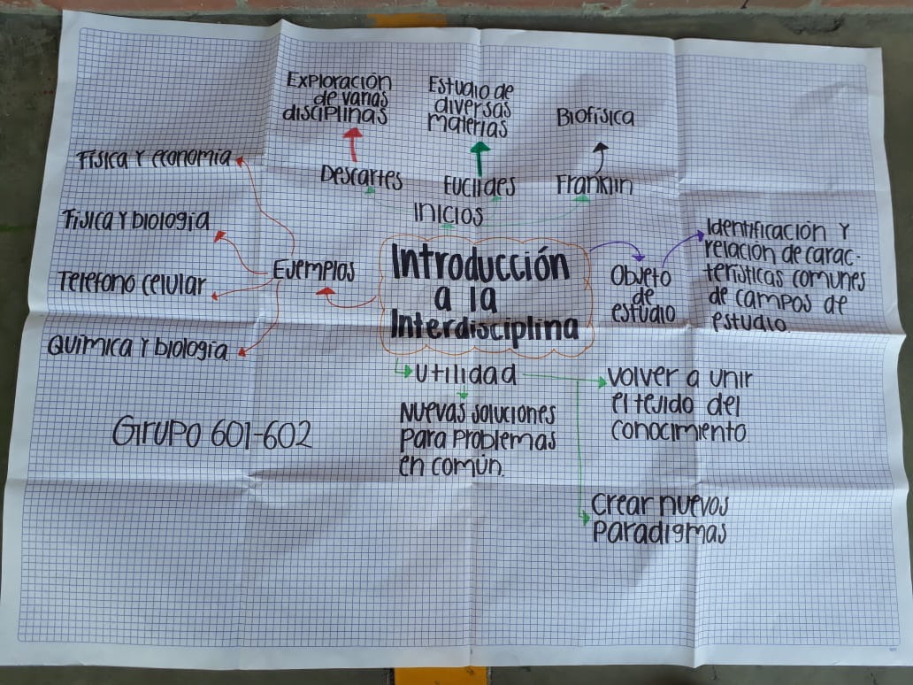
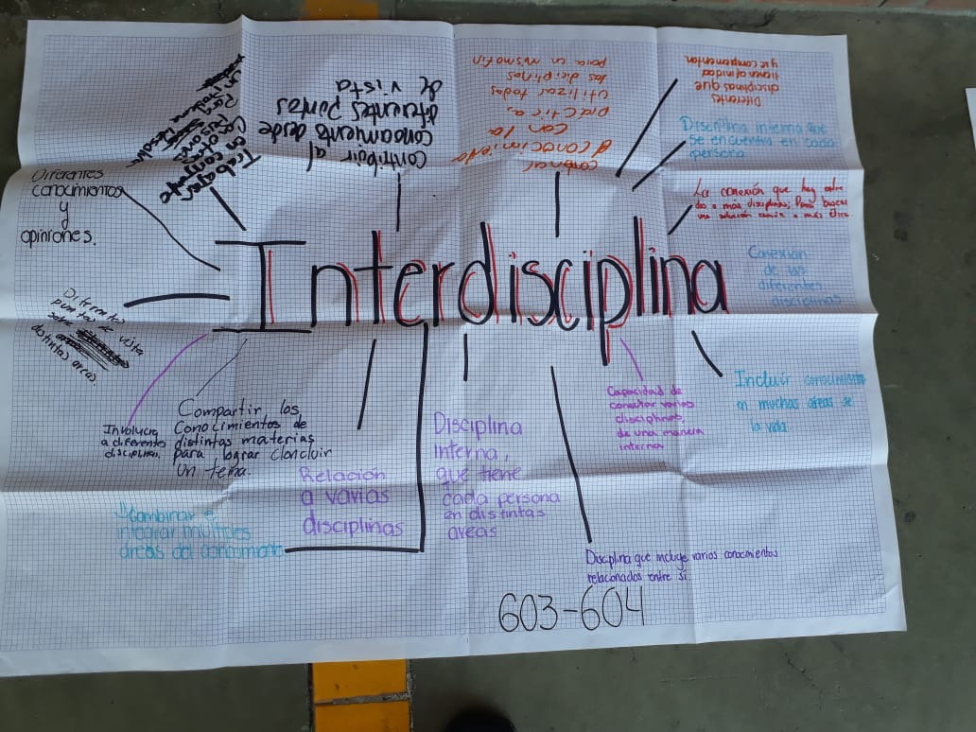
EVIDENCIA DE LA PRIMERA SECUENCIA DIDÁCTICA:

Slide 15
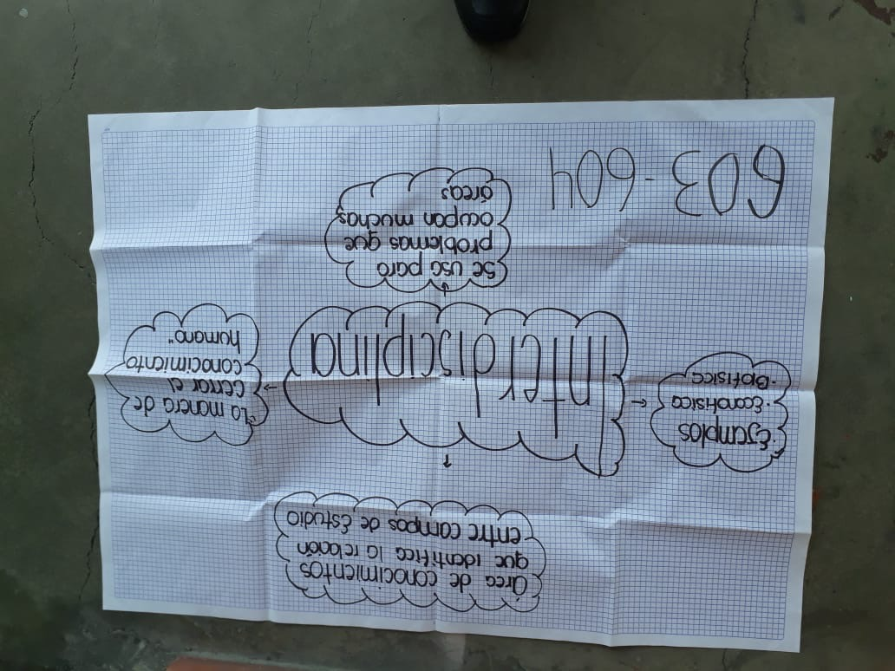
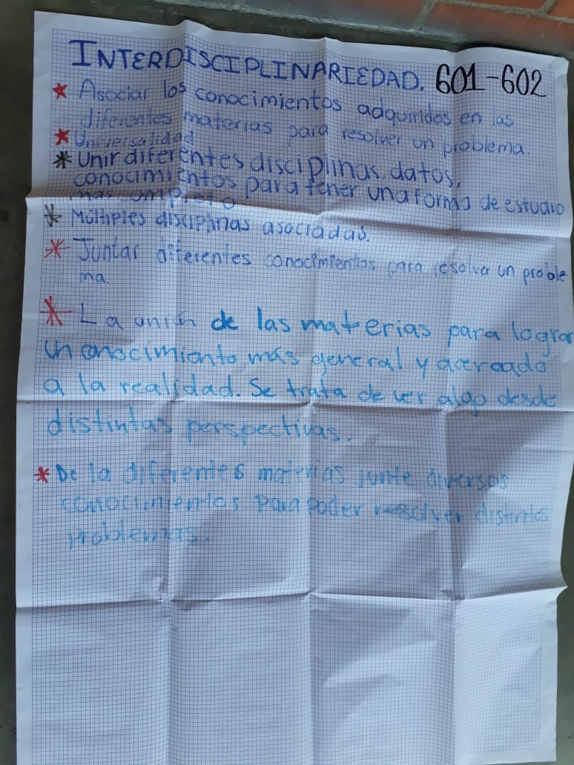
EVIDENCIA DE LA PRIMERA SECUENCIA DIDÁCTICA:

Slide 16
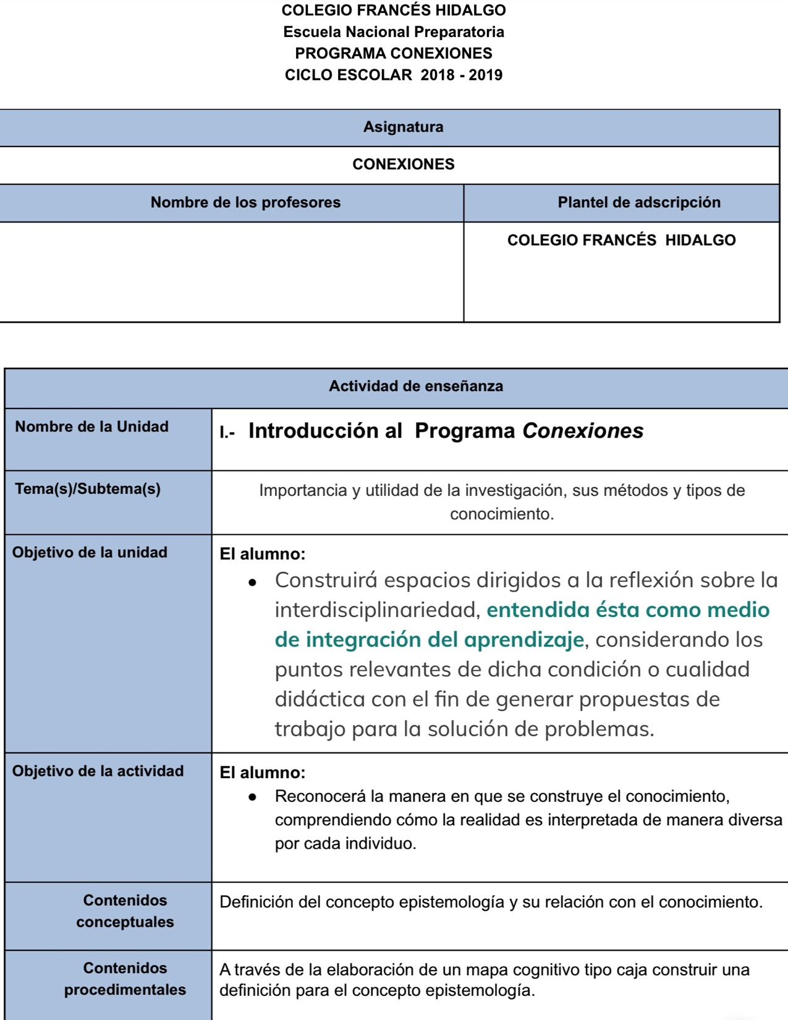
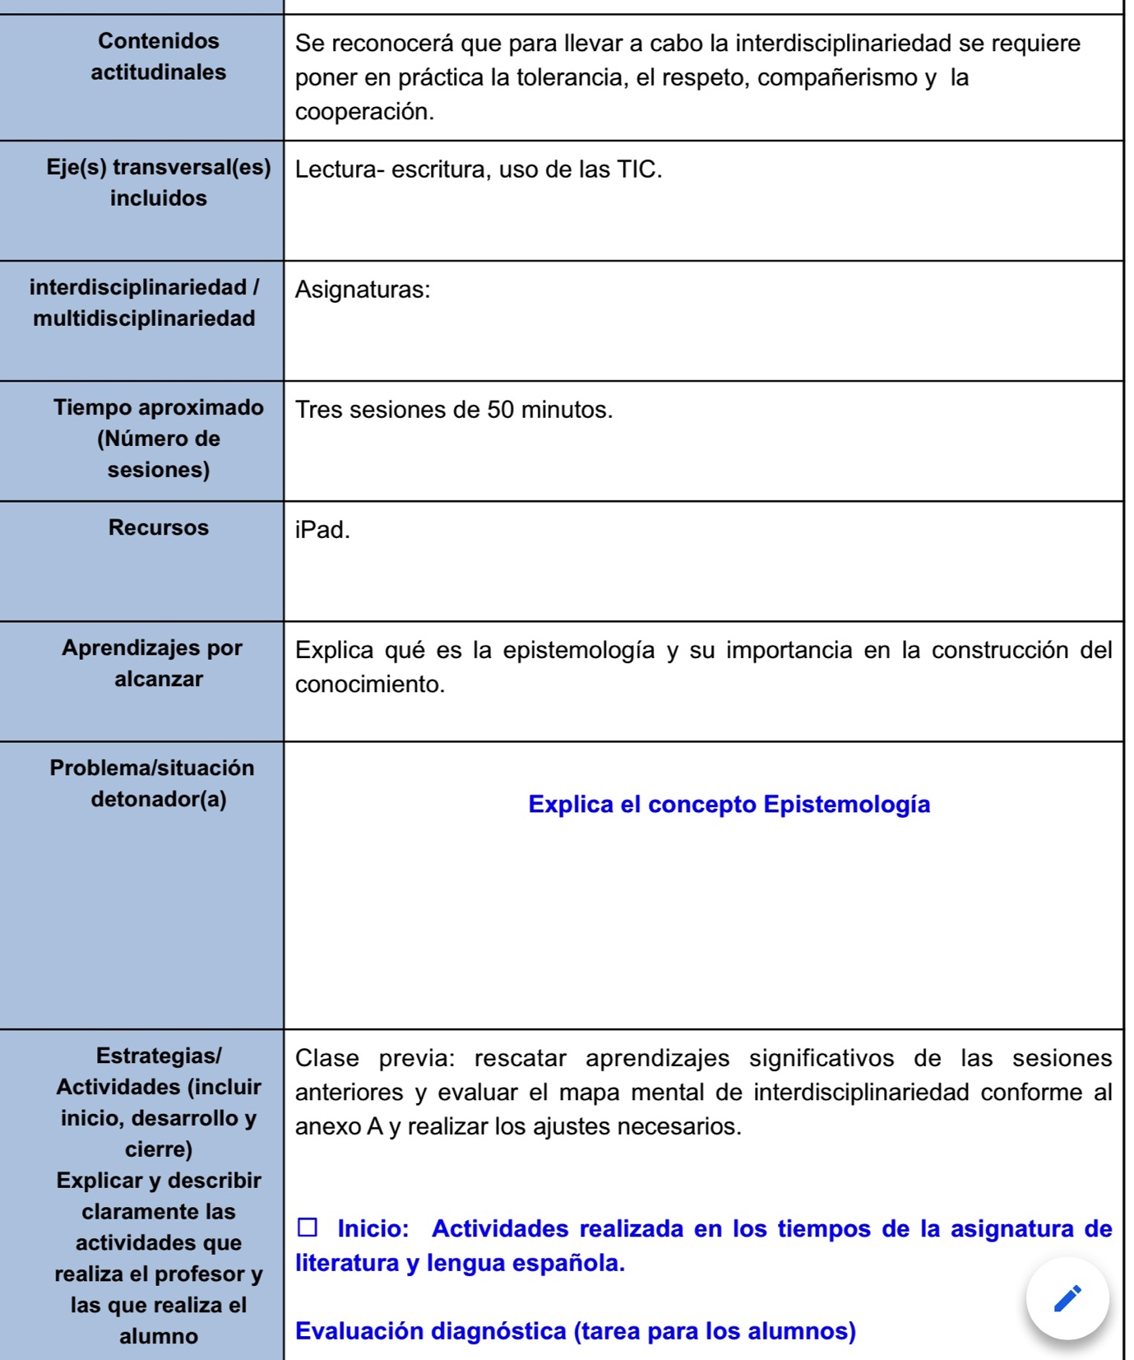

Slide 17
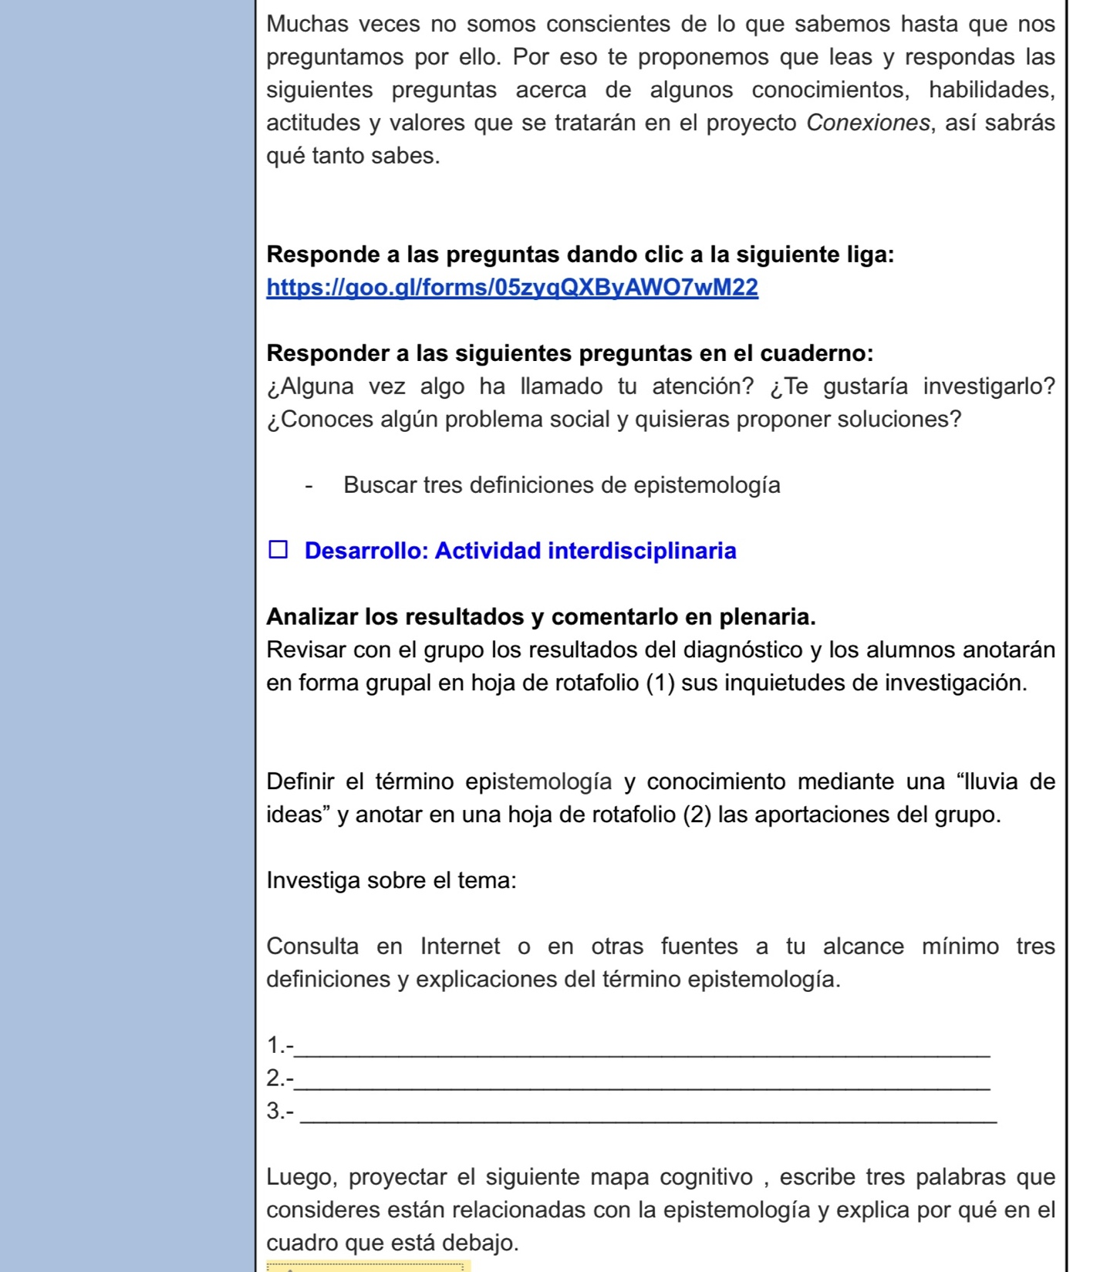
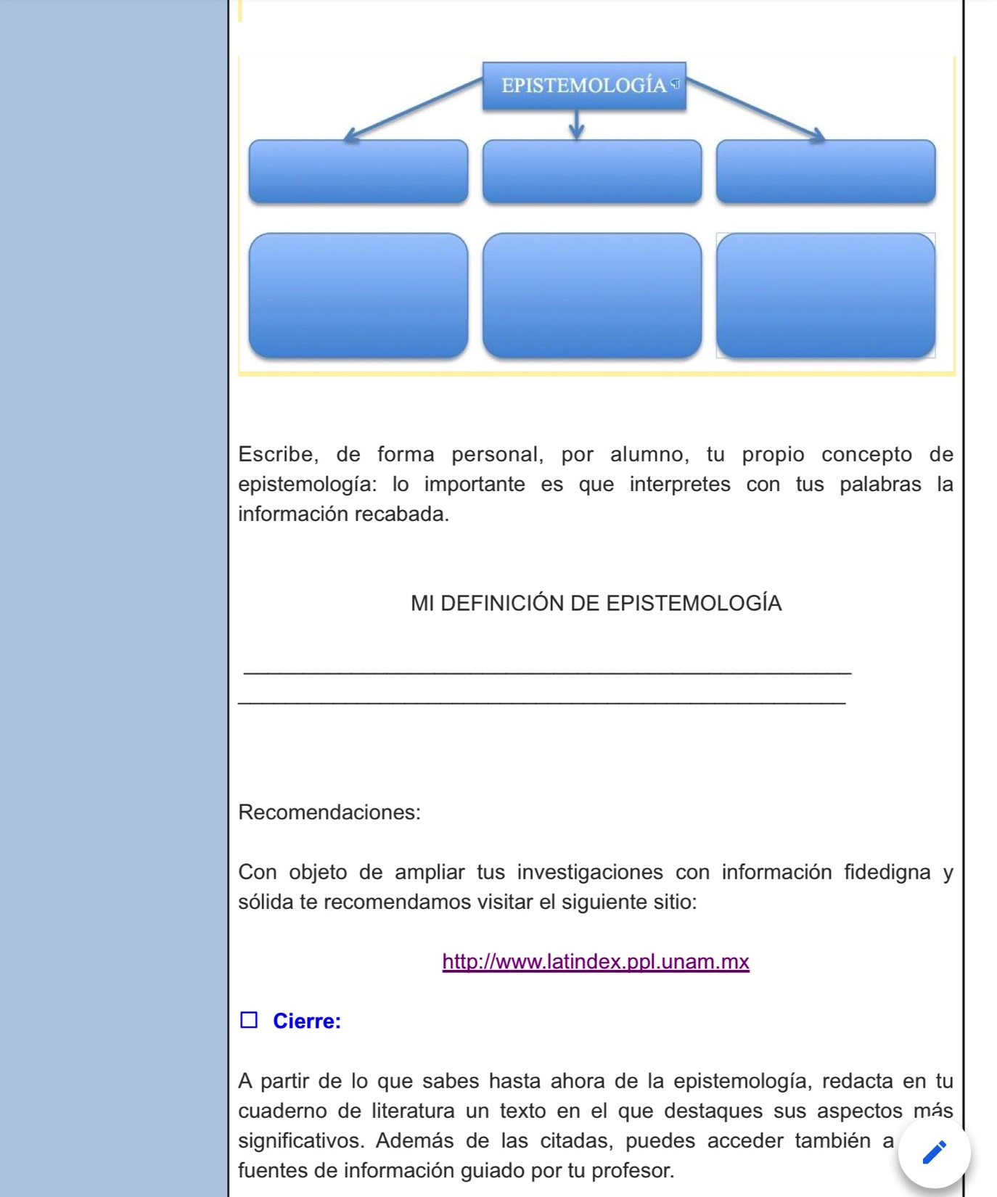

Slide 18
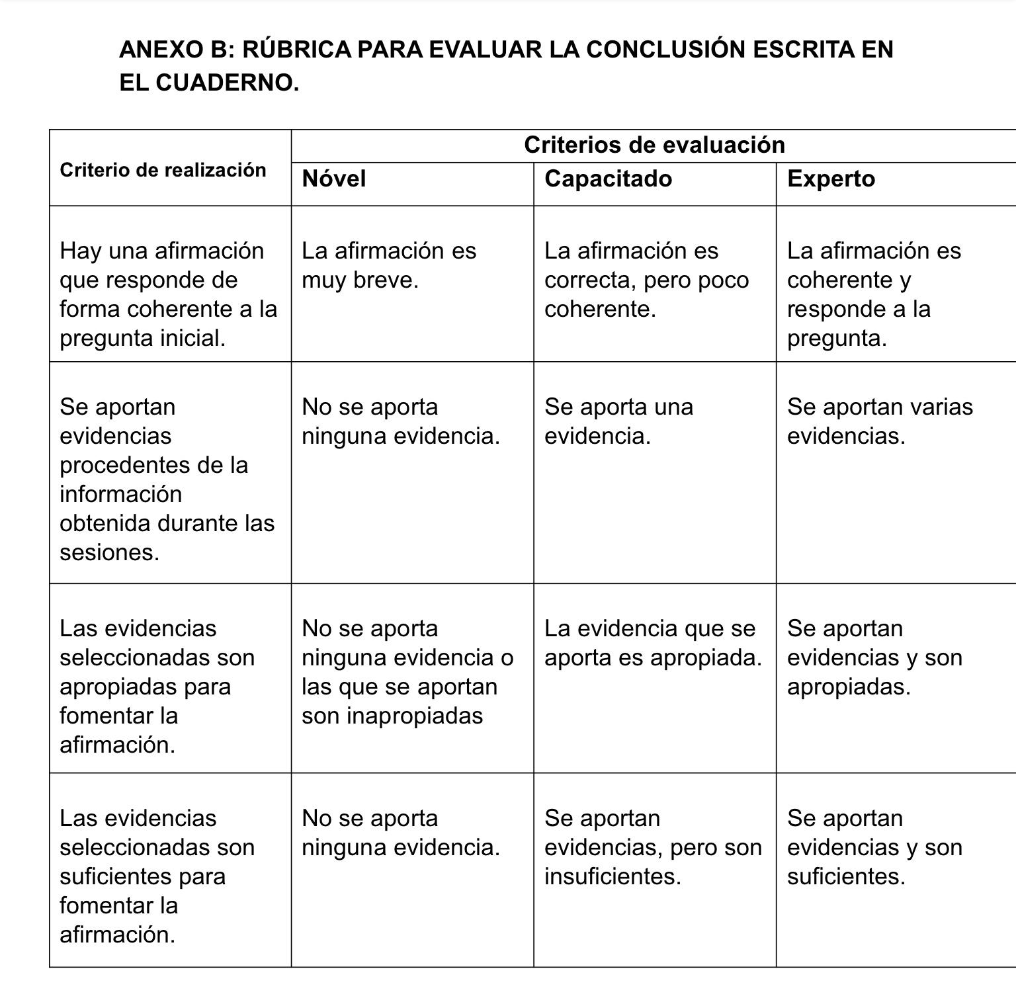
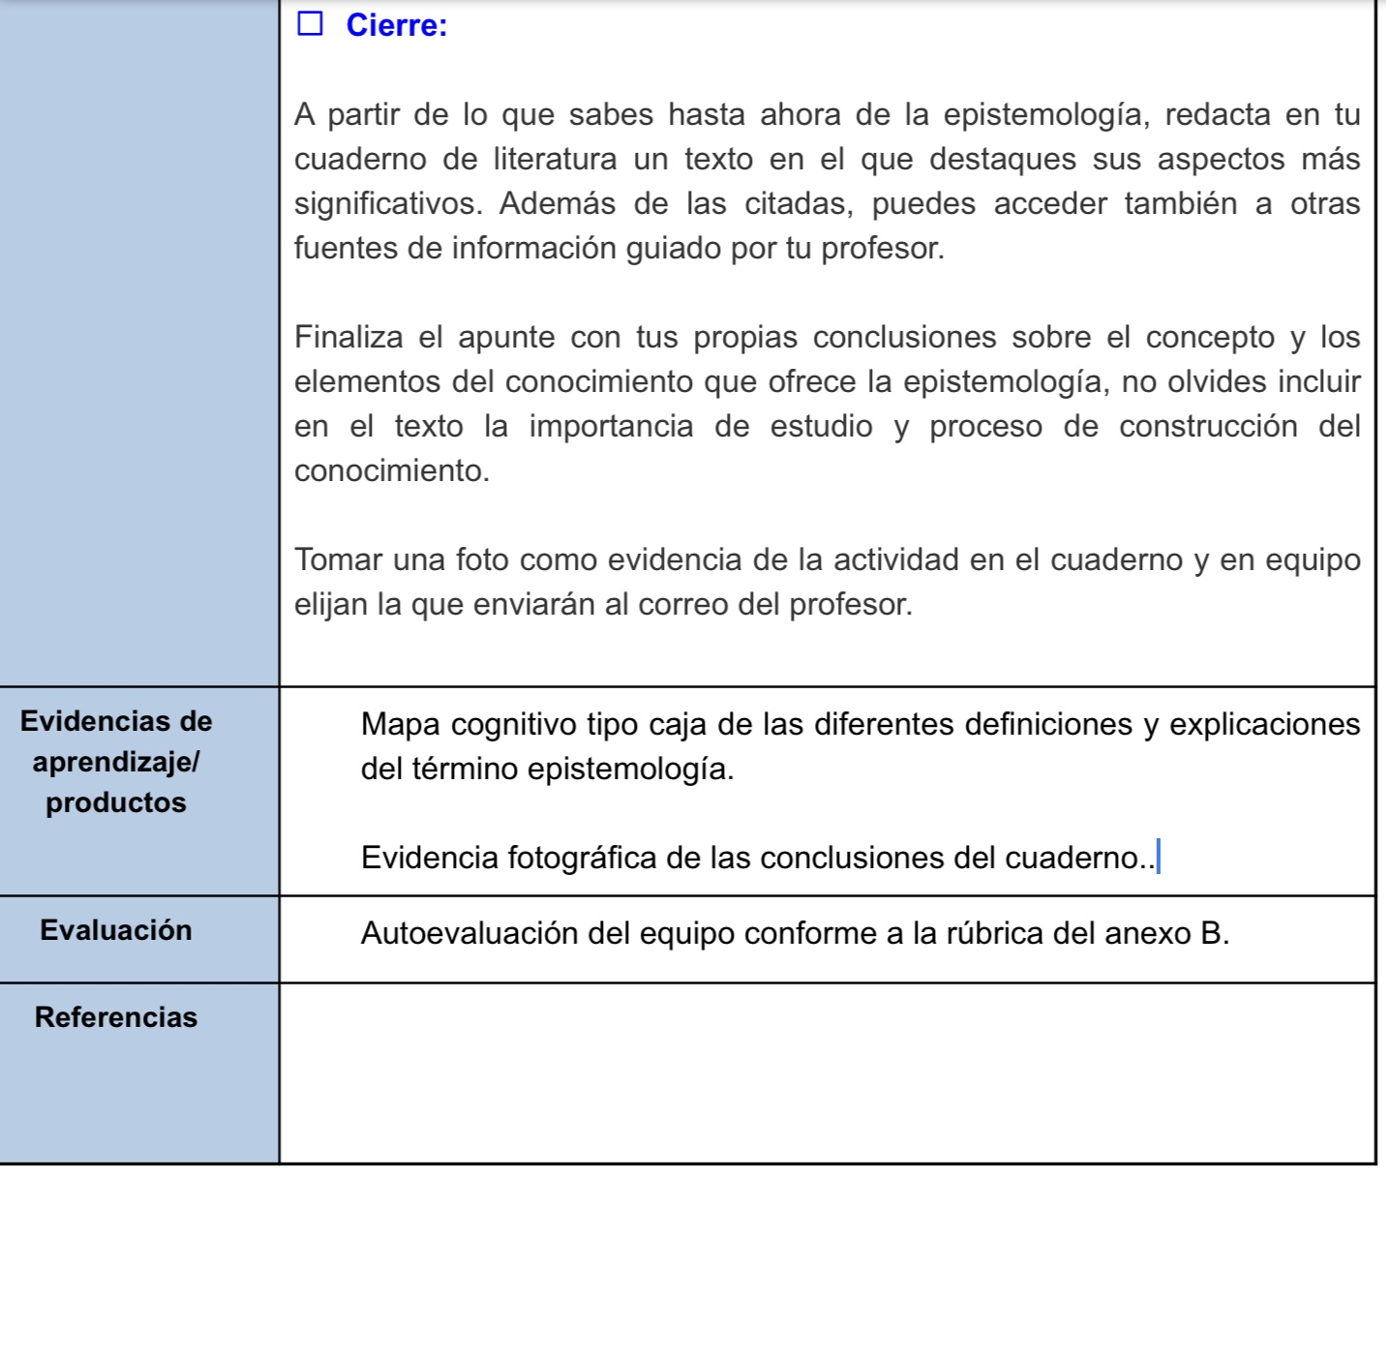

Slide 19
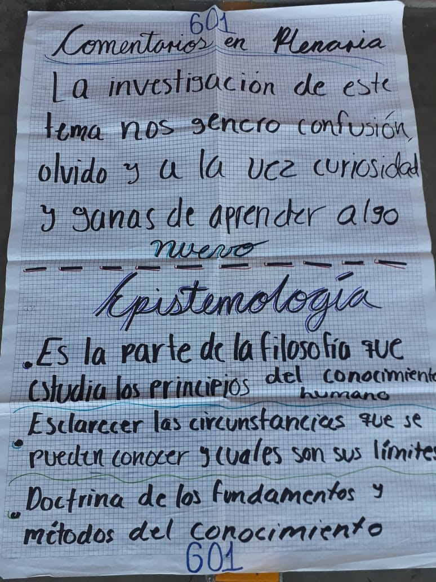
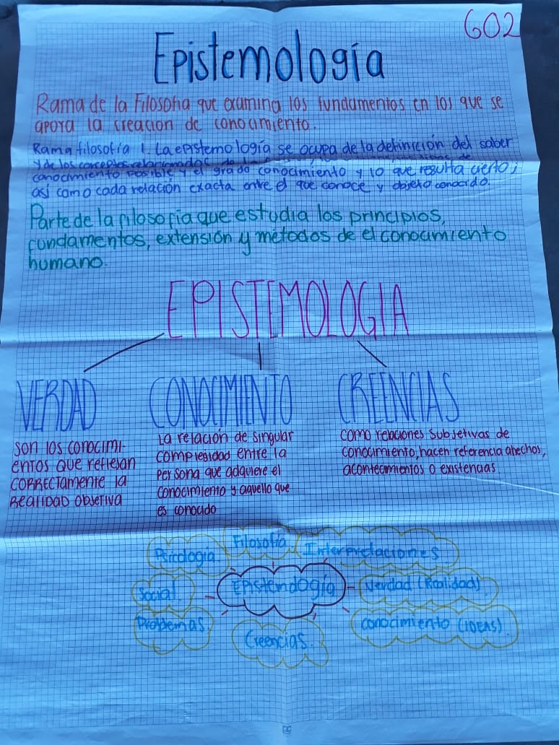
EVIDENCIA DE LA SEGUNDA SECUENCIA DIDÁCTICA:

Slide 20
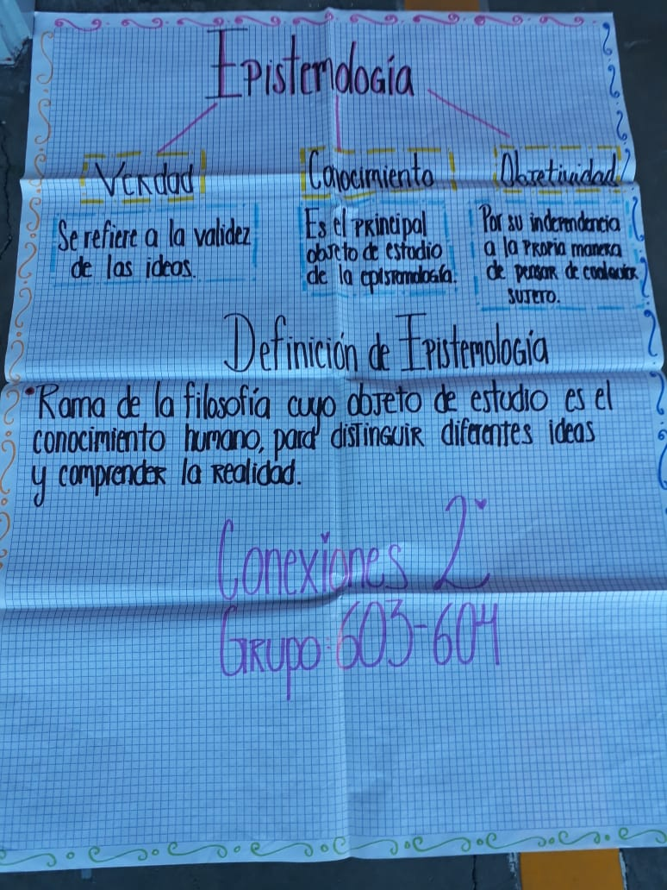
EVIDENCIA DE LA PRIMERA SECUENCIA DIDÁCTICA:

Slide 21
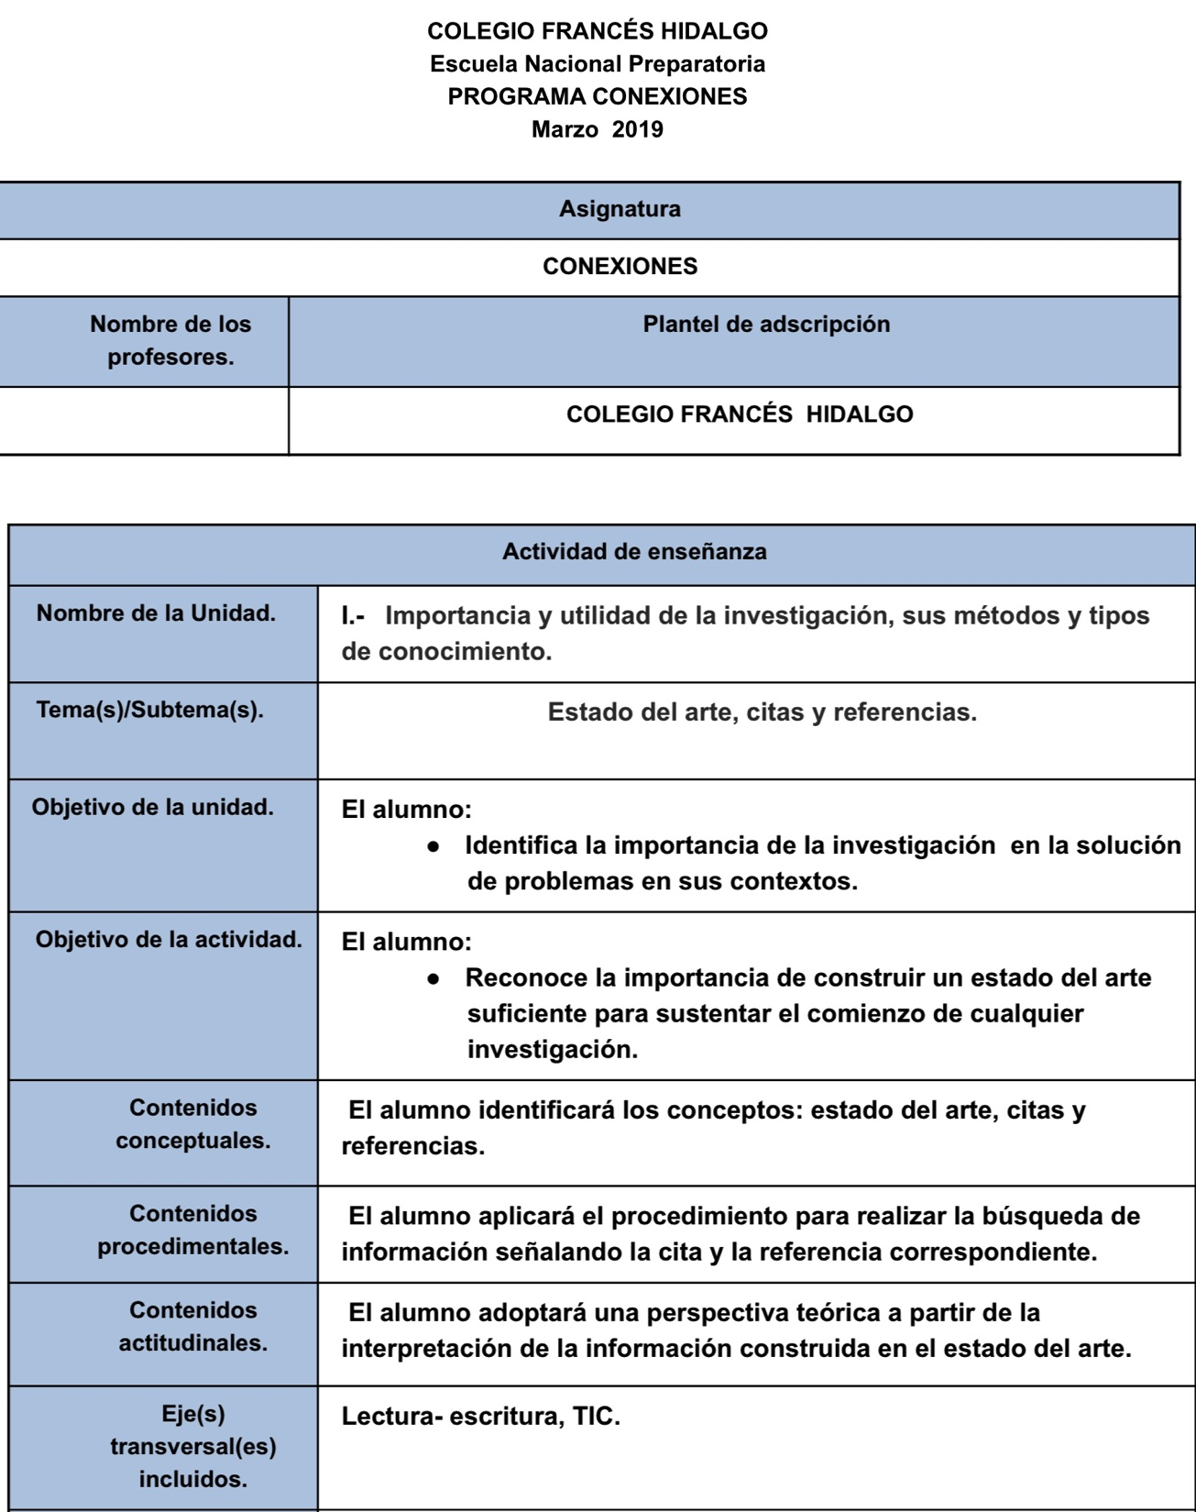
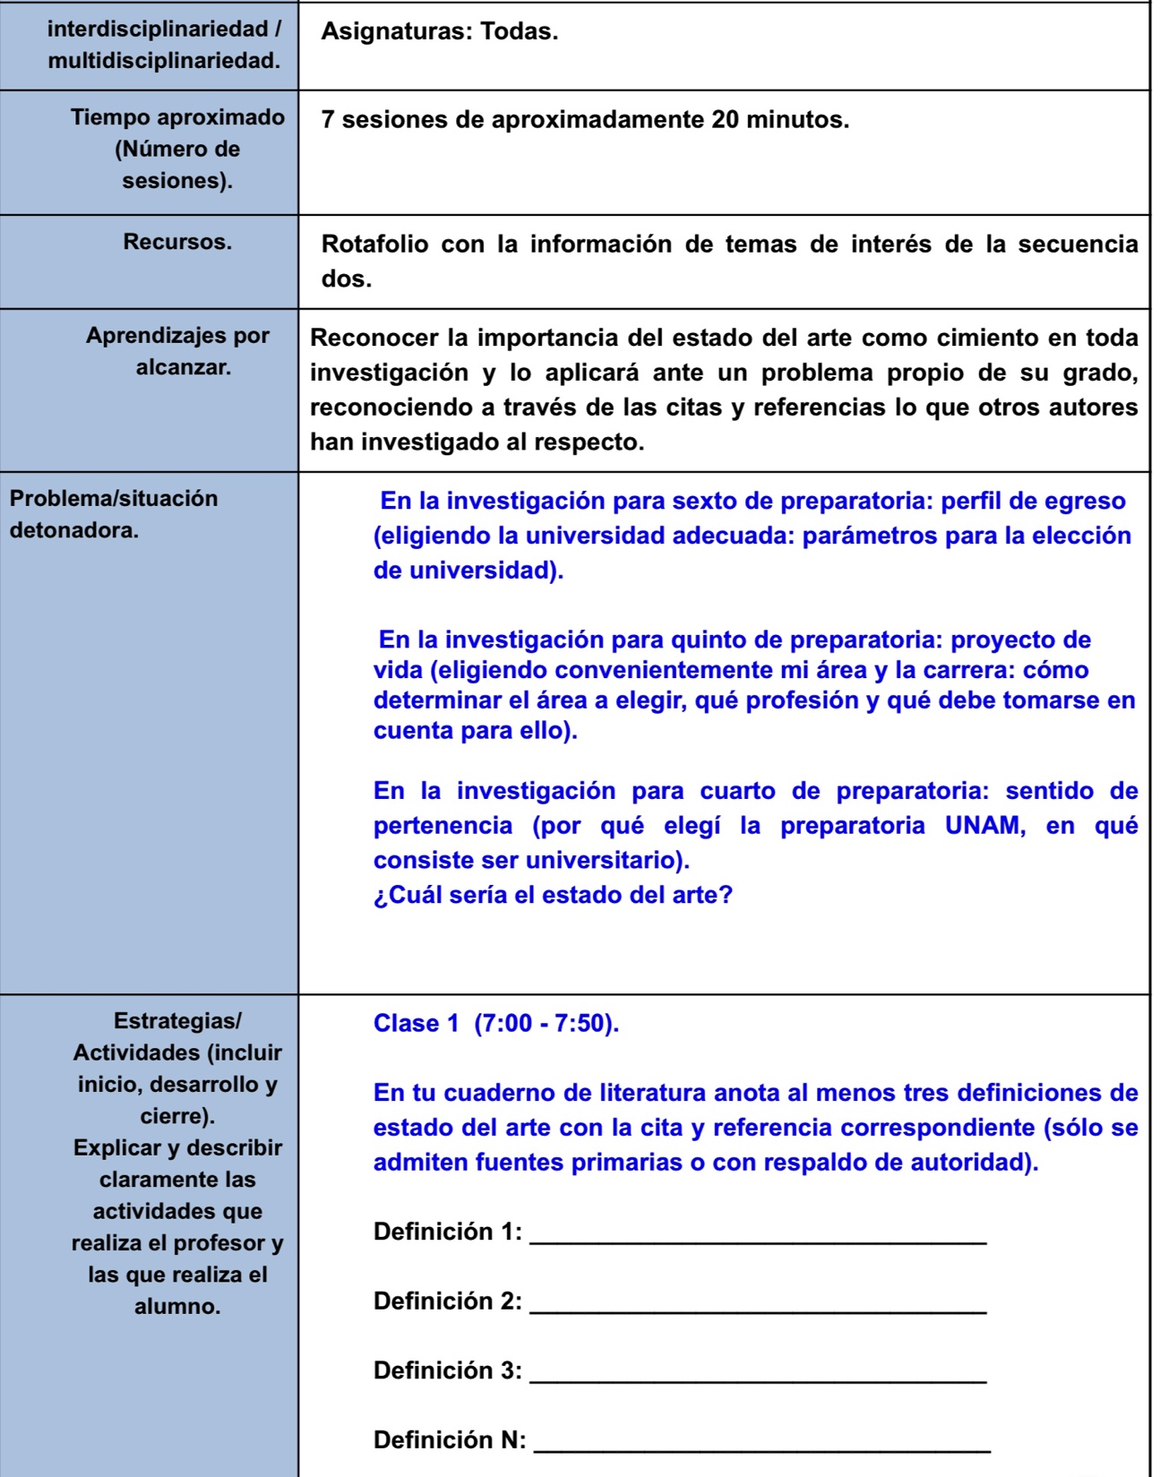

Slide 22
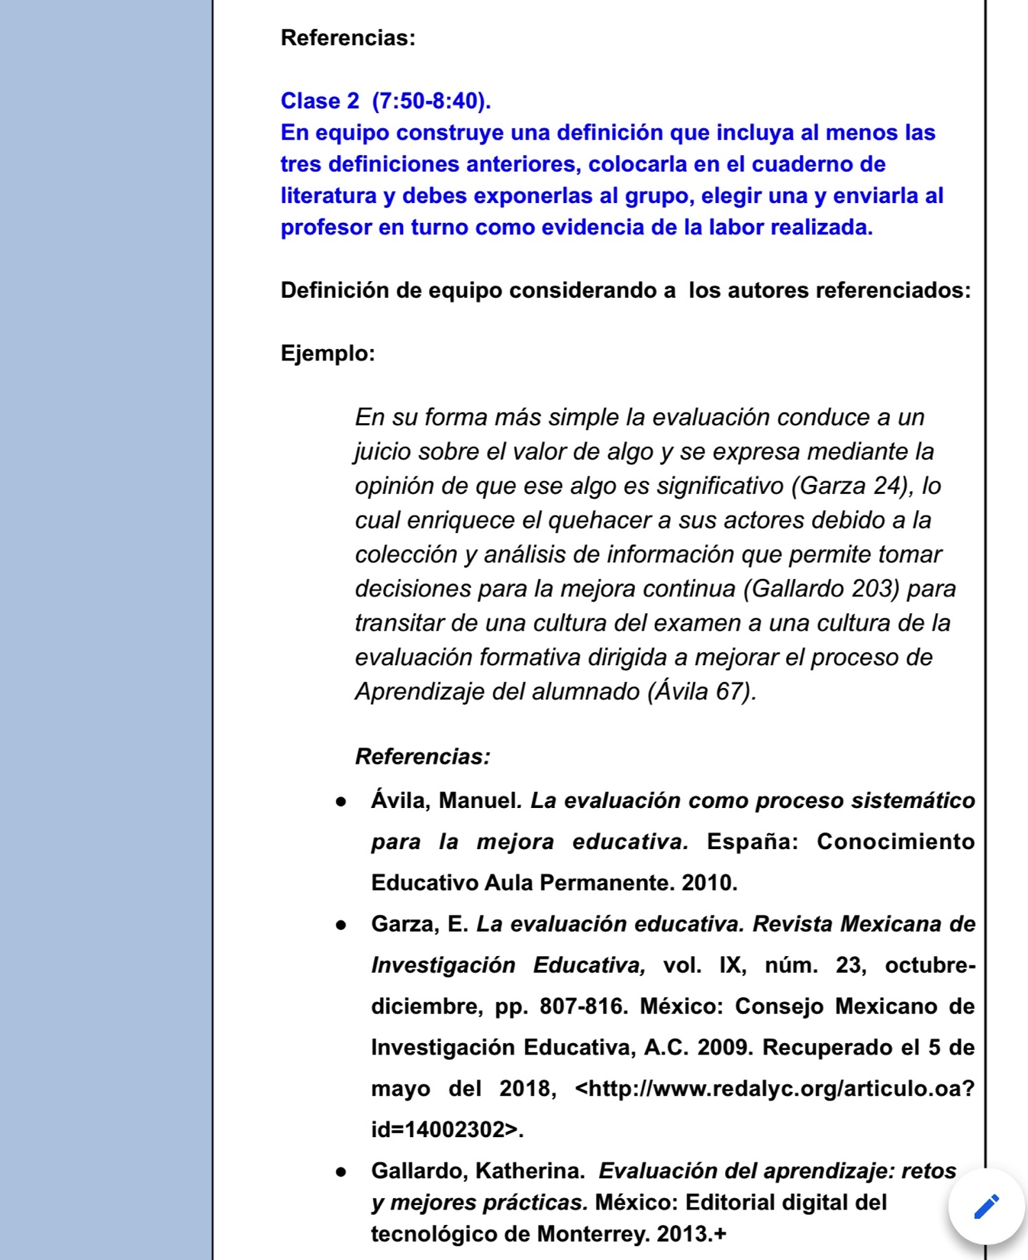
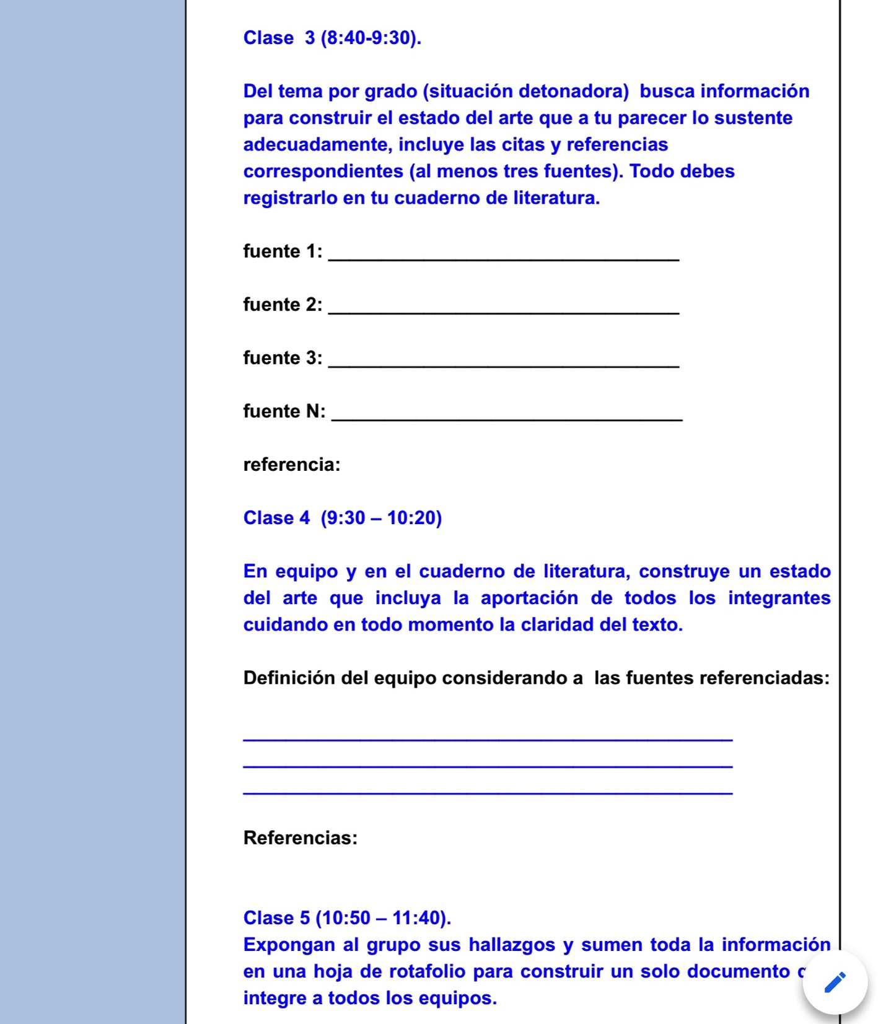

Slide 23
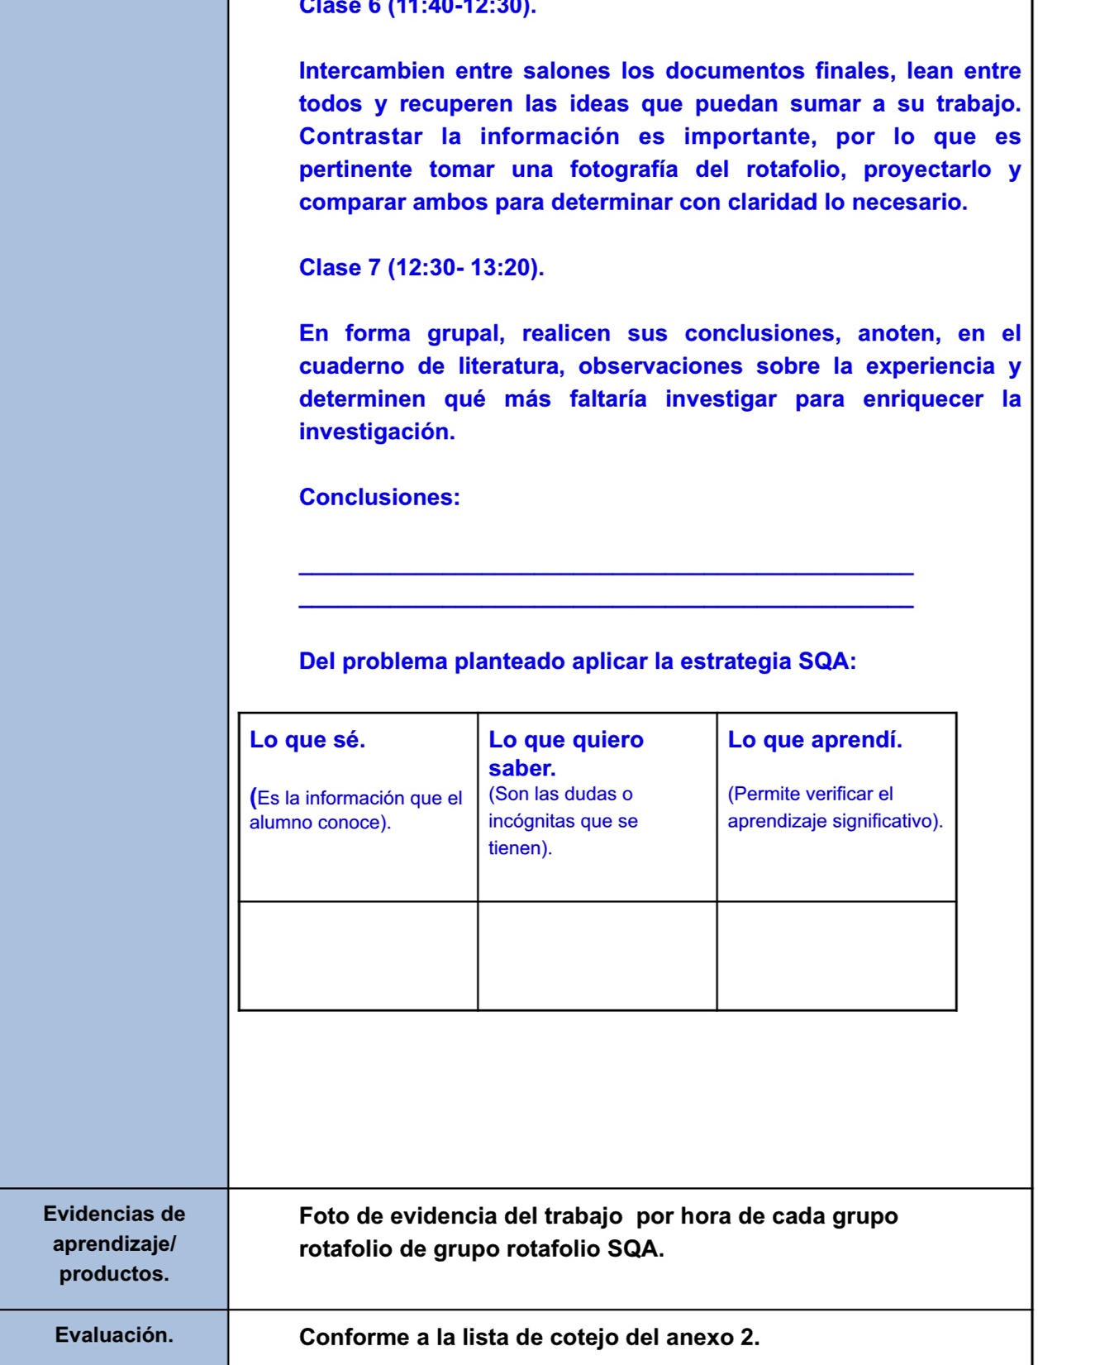
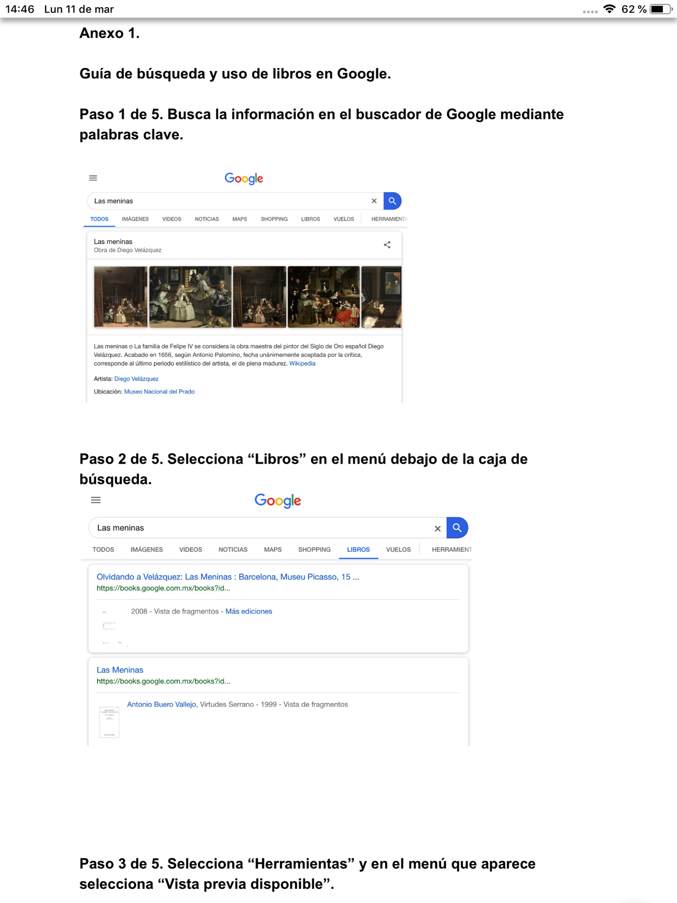

Slide 24
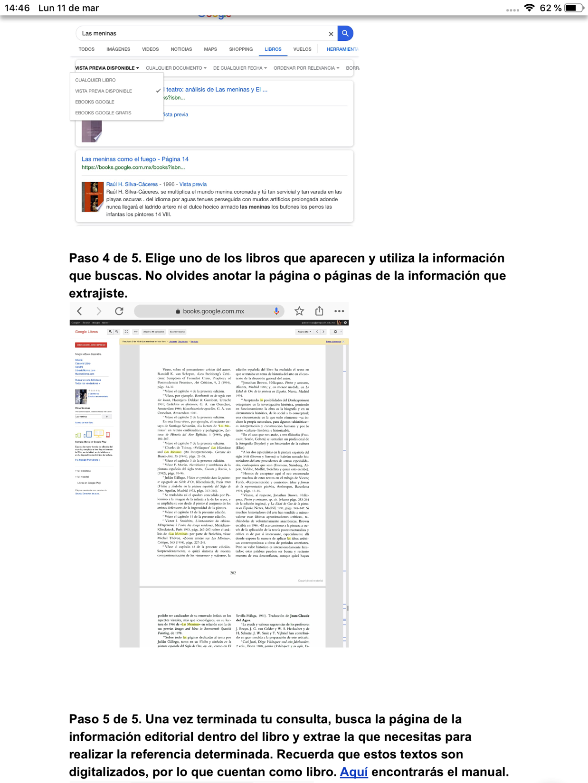
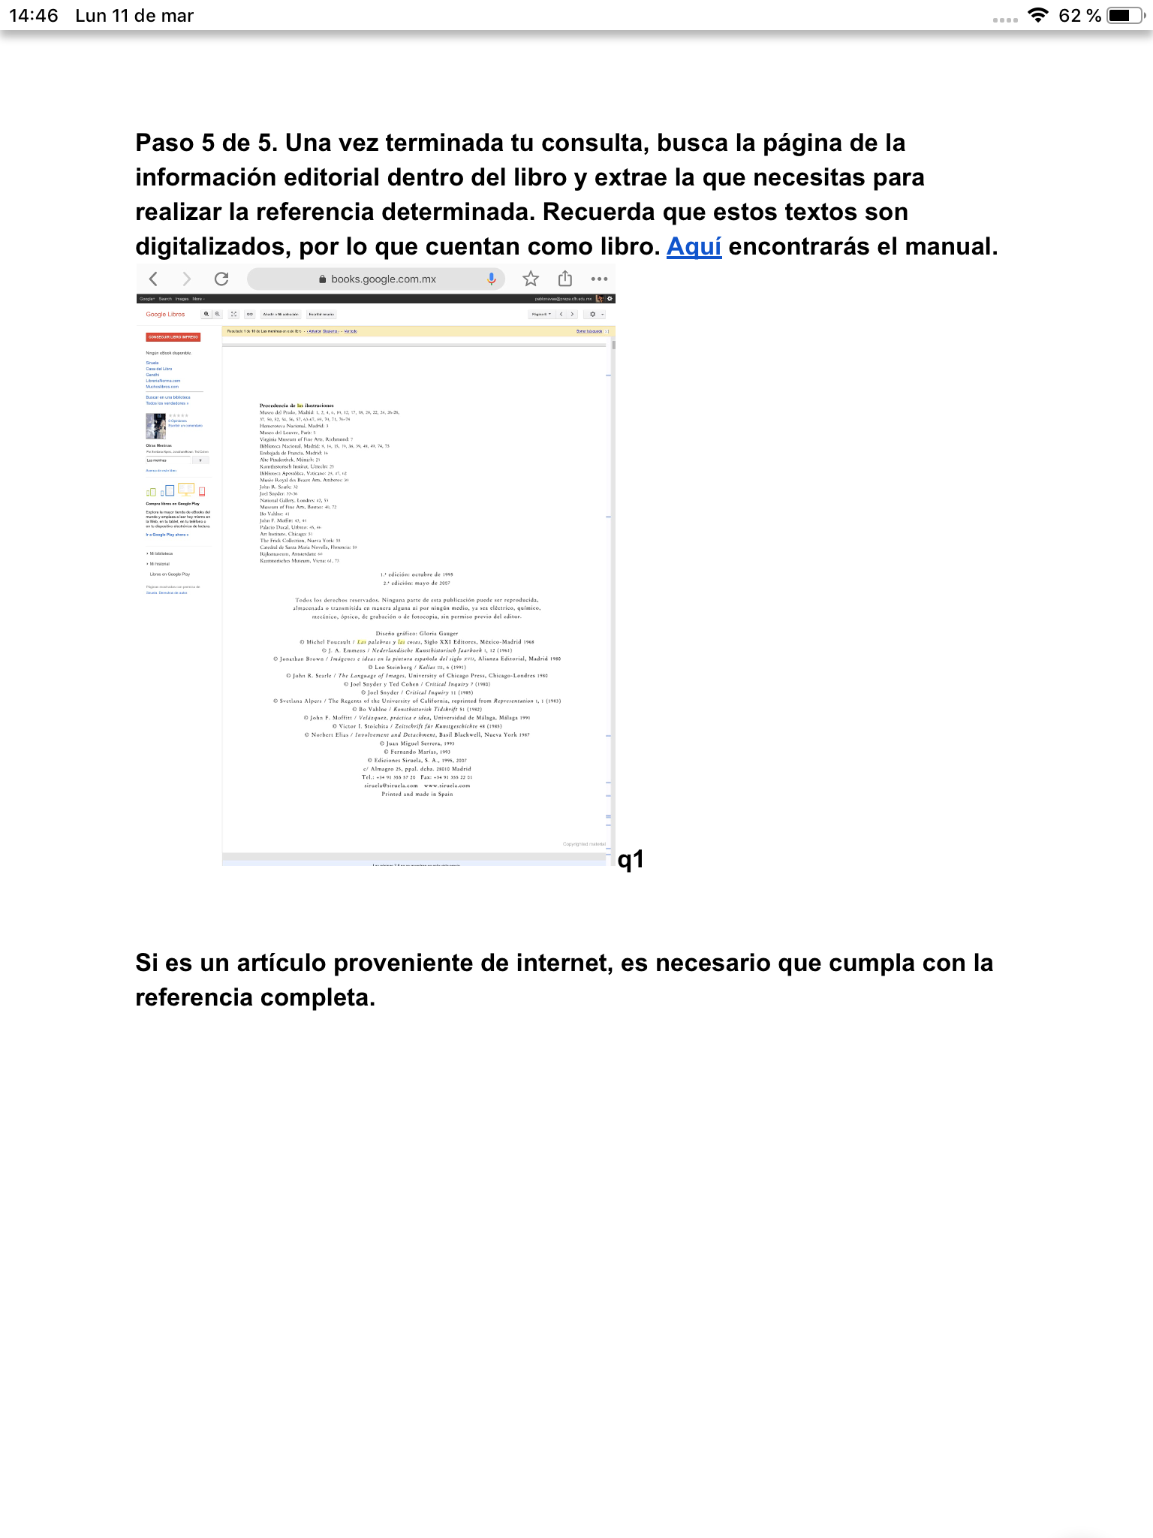

Slide 25
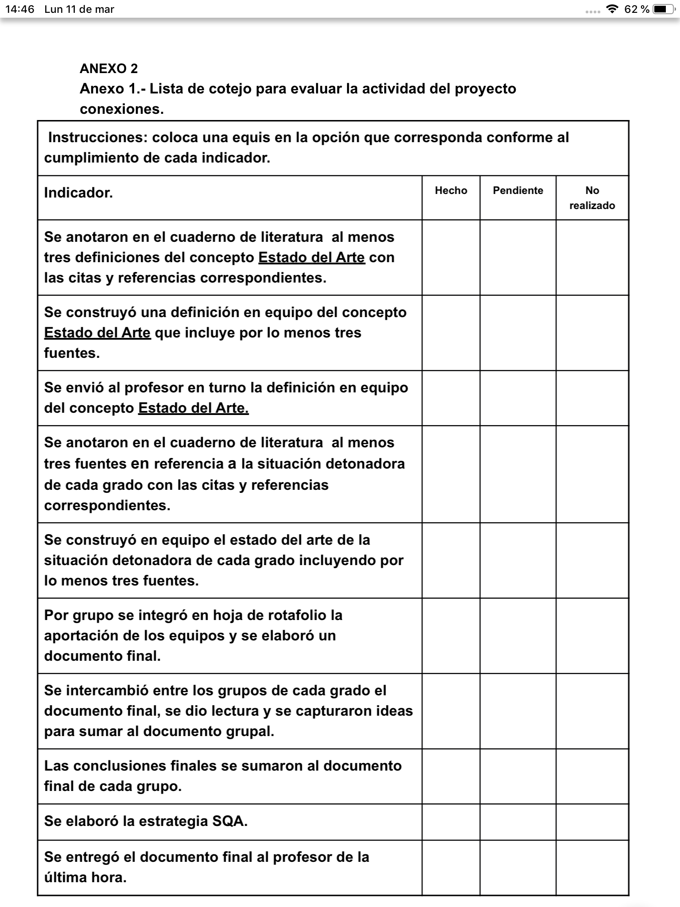

Slide 26
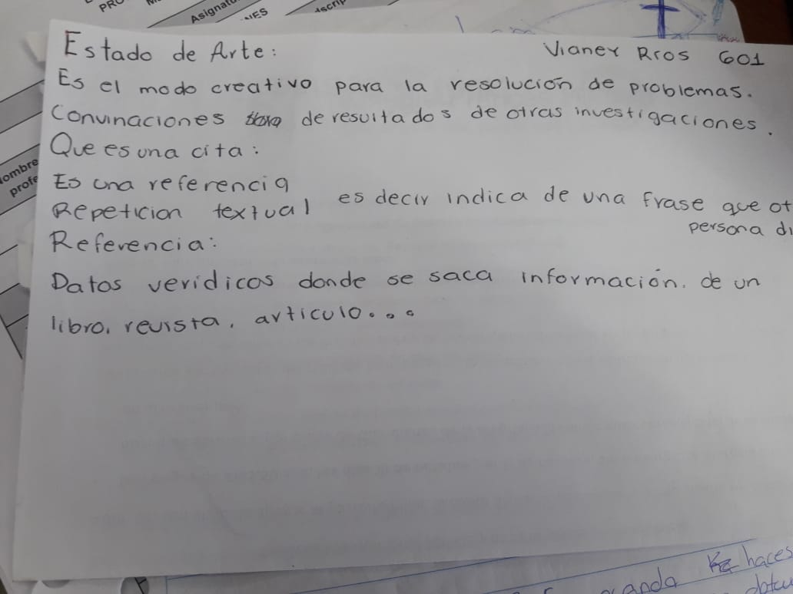
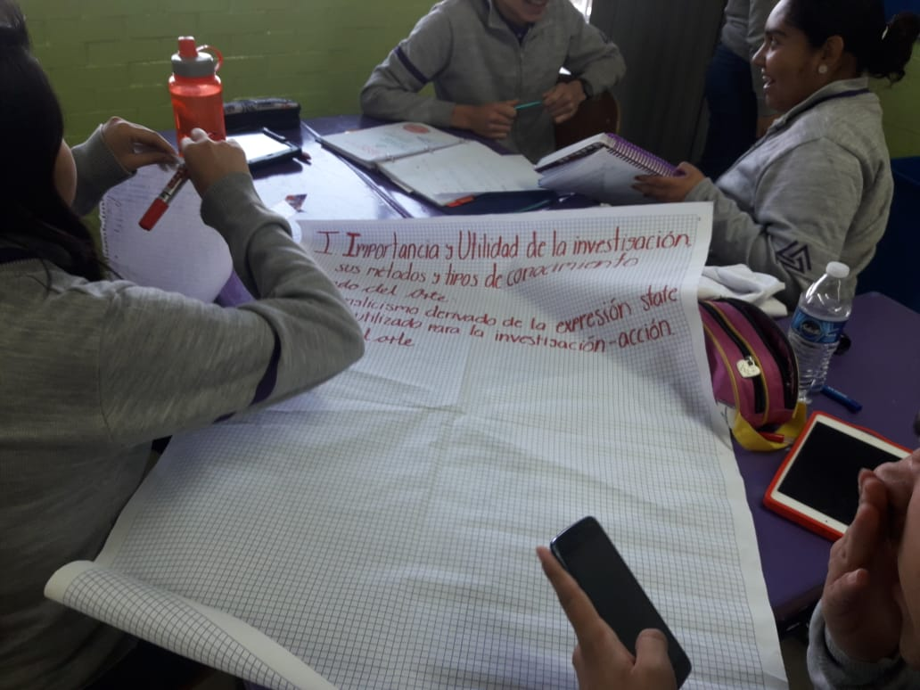

Slide 27
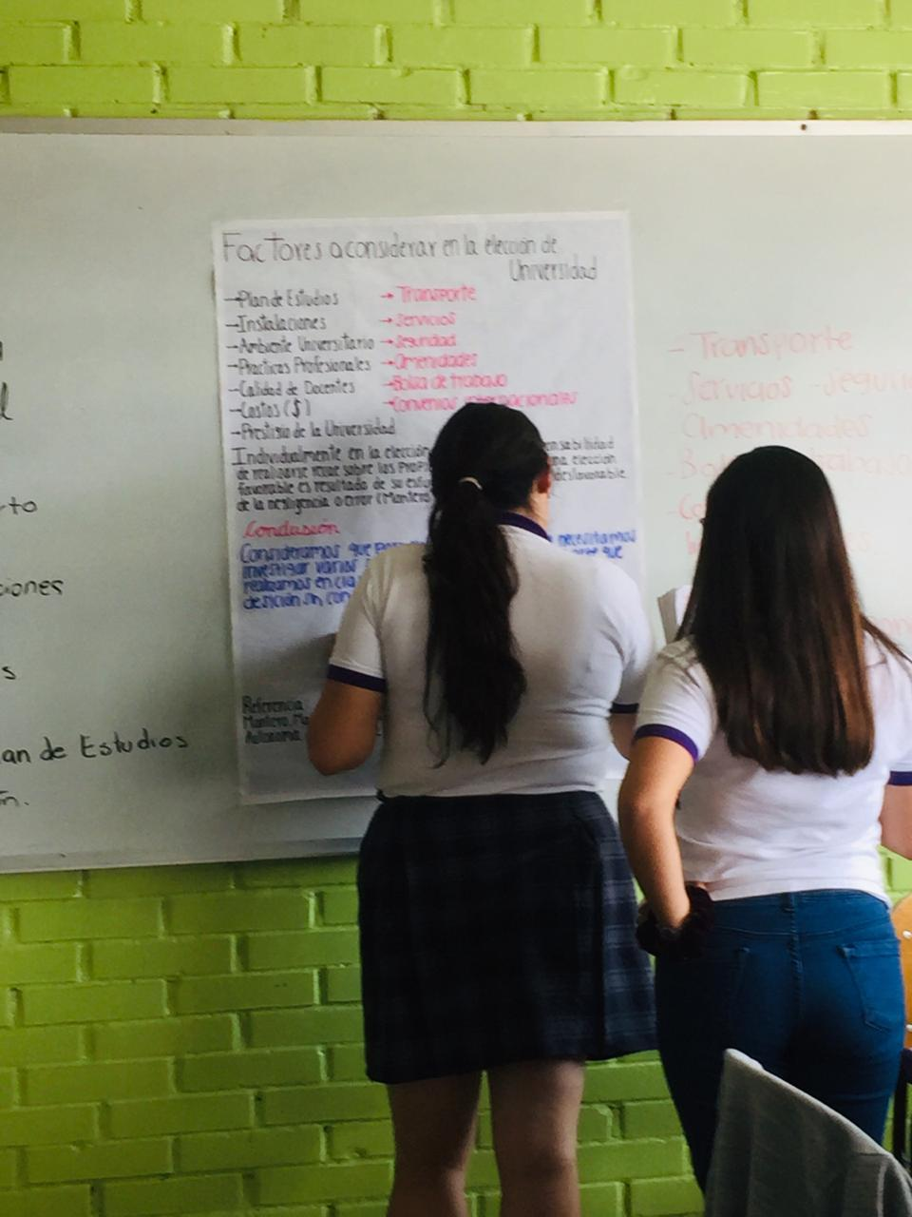
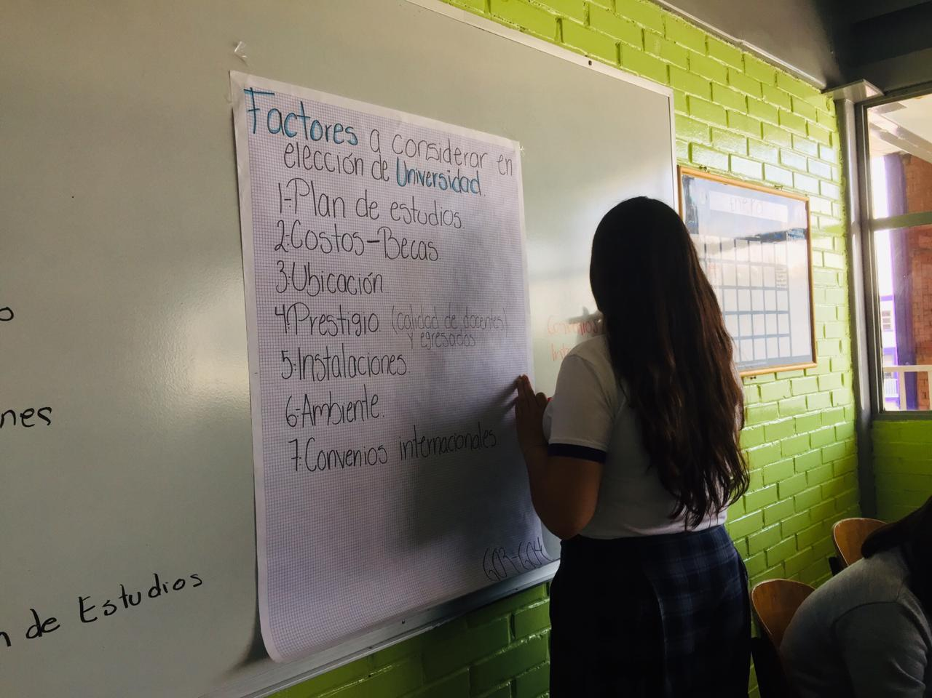
EVIDENCIA DE LA TERCERA SECUENCIA DIDÁCTICA:

Slide 28
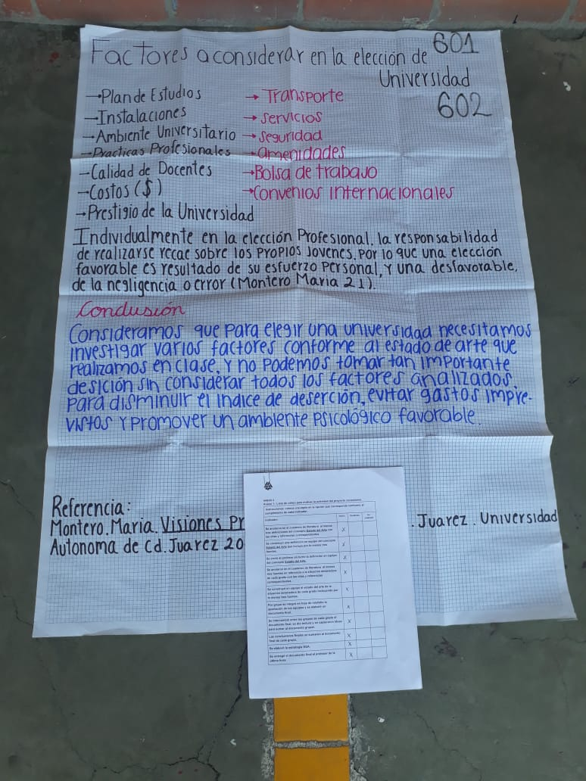
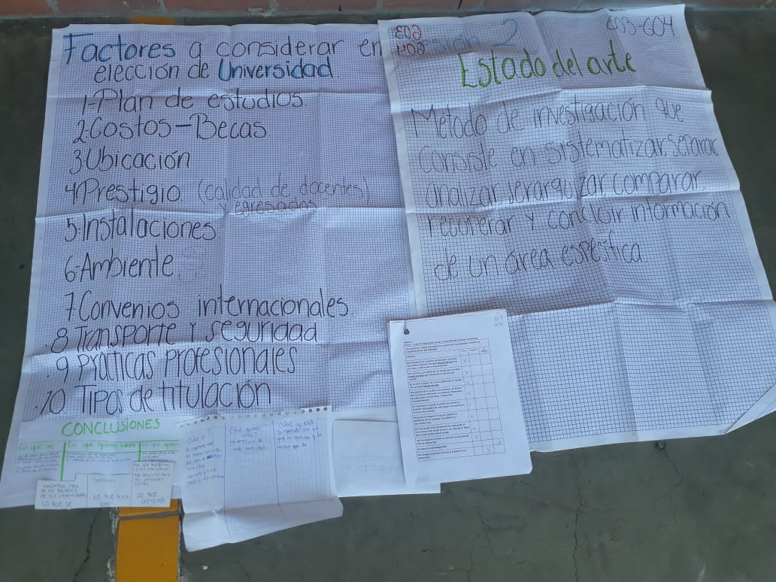

Slide 29
Preparatoria
1399

